Slide 1
Консультация для родителей.
Развитие мелкой моторики и подготовка руки к письму через нетрадиционные виды деятельности
Воспитатель: Антоненко М.Ю
первая квалификационная категория

Slide 2
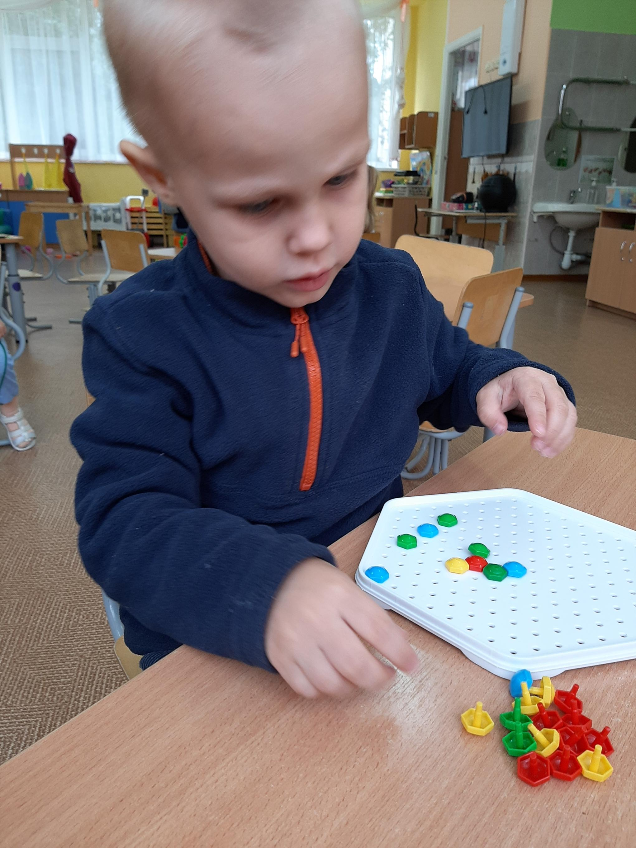
Уже доказано, что развитие руки находится в тесной связи с развитием речи и мышления ребенка. Поэтому работа по развитию мелкой моторики должна начинаться задолго до поступления ребенка в школу

Slide 3
Развивать мелкую моторику можно с помощью
Пластилин
Бумага
Природный материал
Крупа, бусы, пуговицы
Мелкие игрушки
Нитки, тесьма, веревки, шнурки, ткани
Песок
Вода
Карандаши, счетные палочки

Slide 4
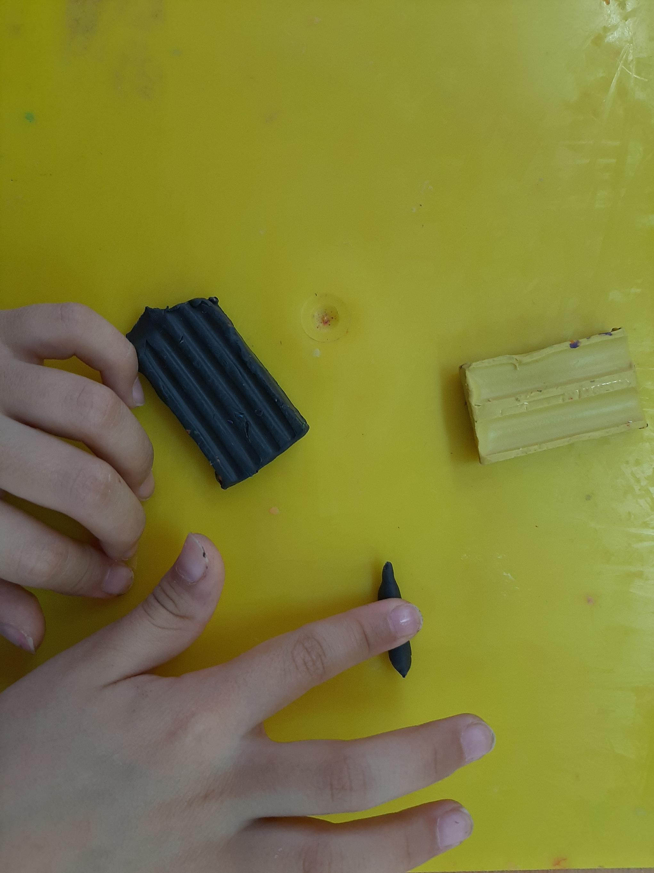
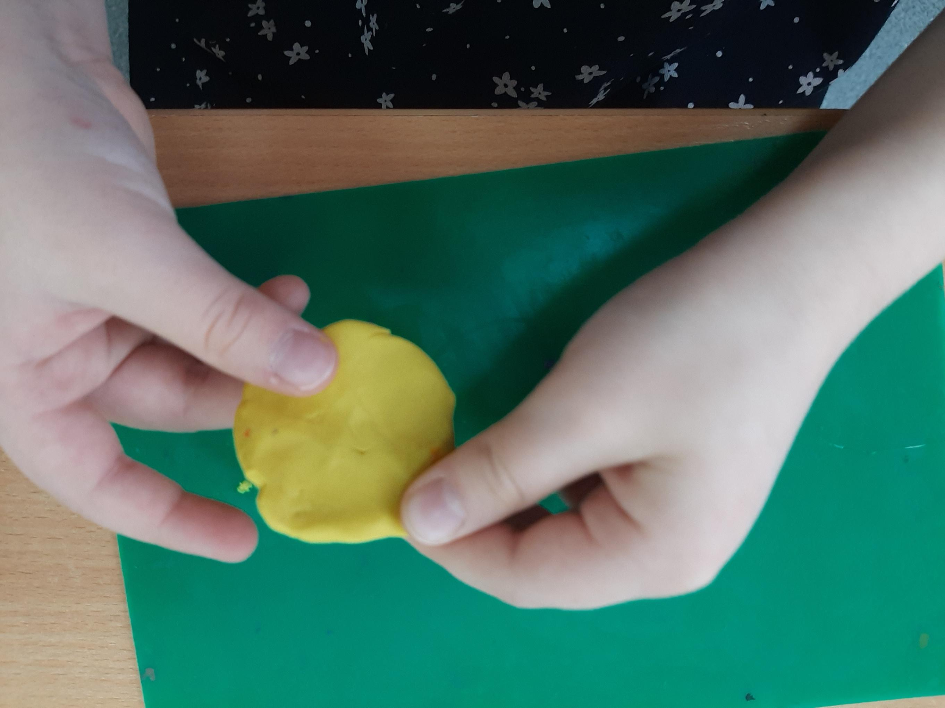
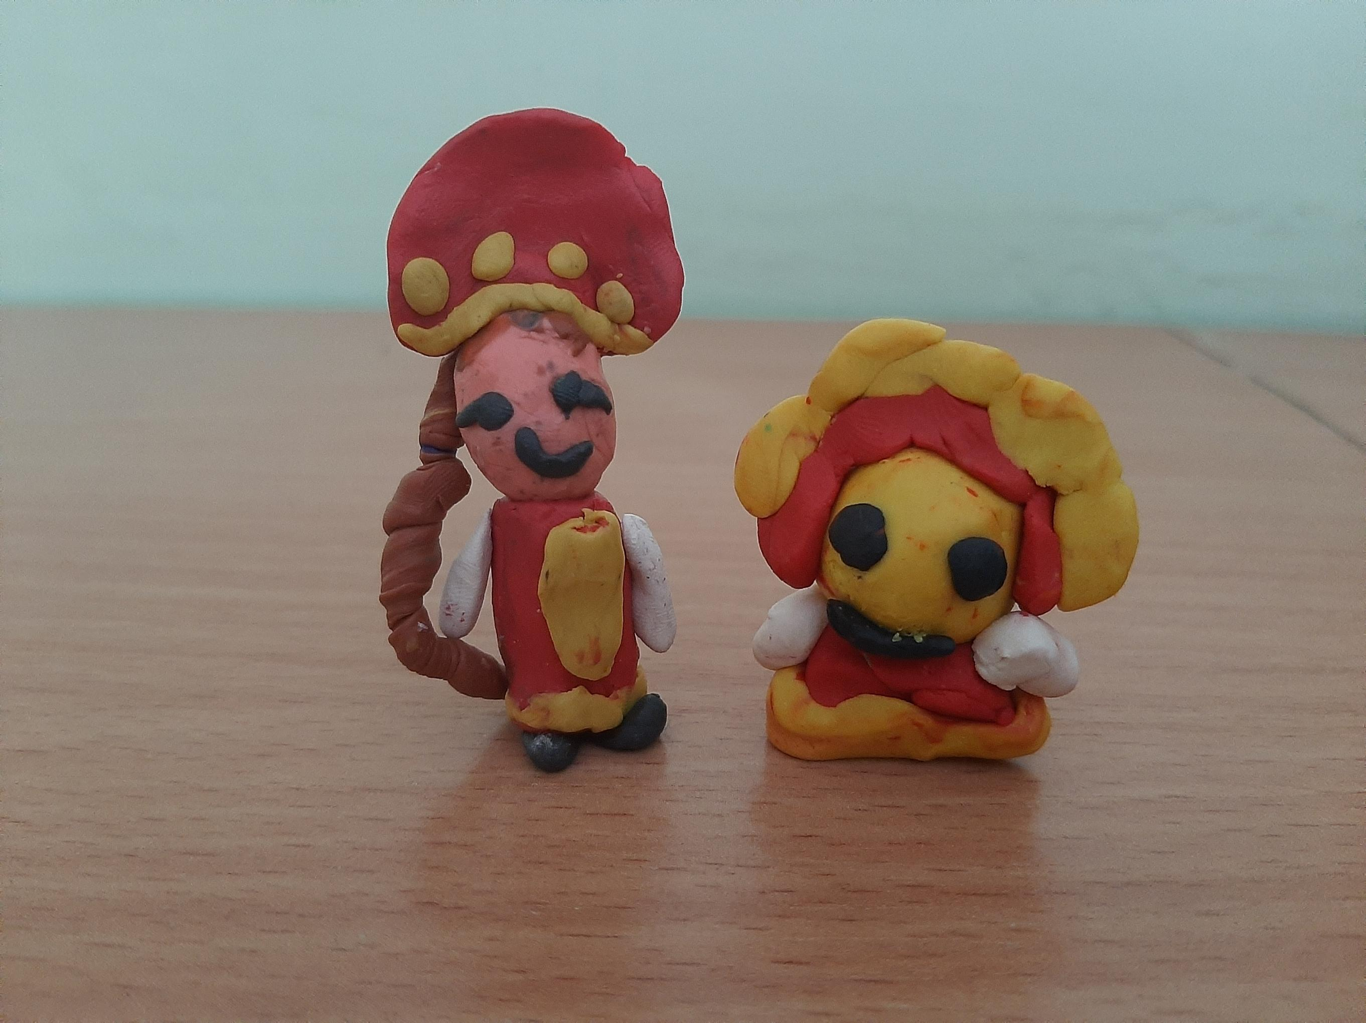
Игры с пластилином
Пластилин дает уникальные возможности проводить интересные игры с пользой для общего развития ребенка. Покажите малышу все чудеса пластилинового мира, заинтересуйте его, и вы удивитесь, как быстро детские пальчики начнут создавать сначала неуклюжие, а потом все более сложные фигурки.

Slide 5
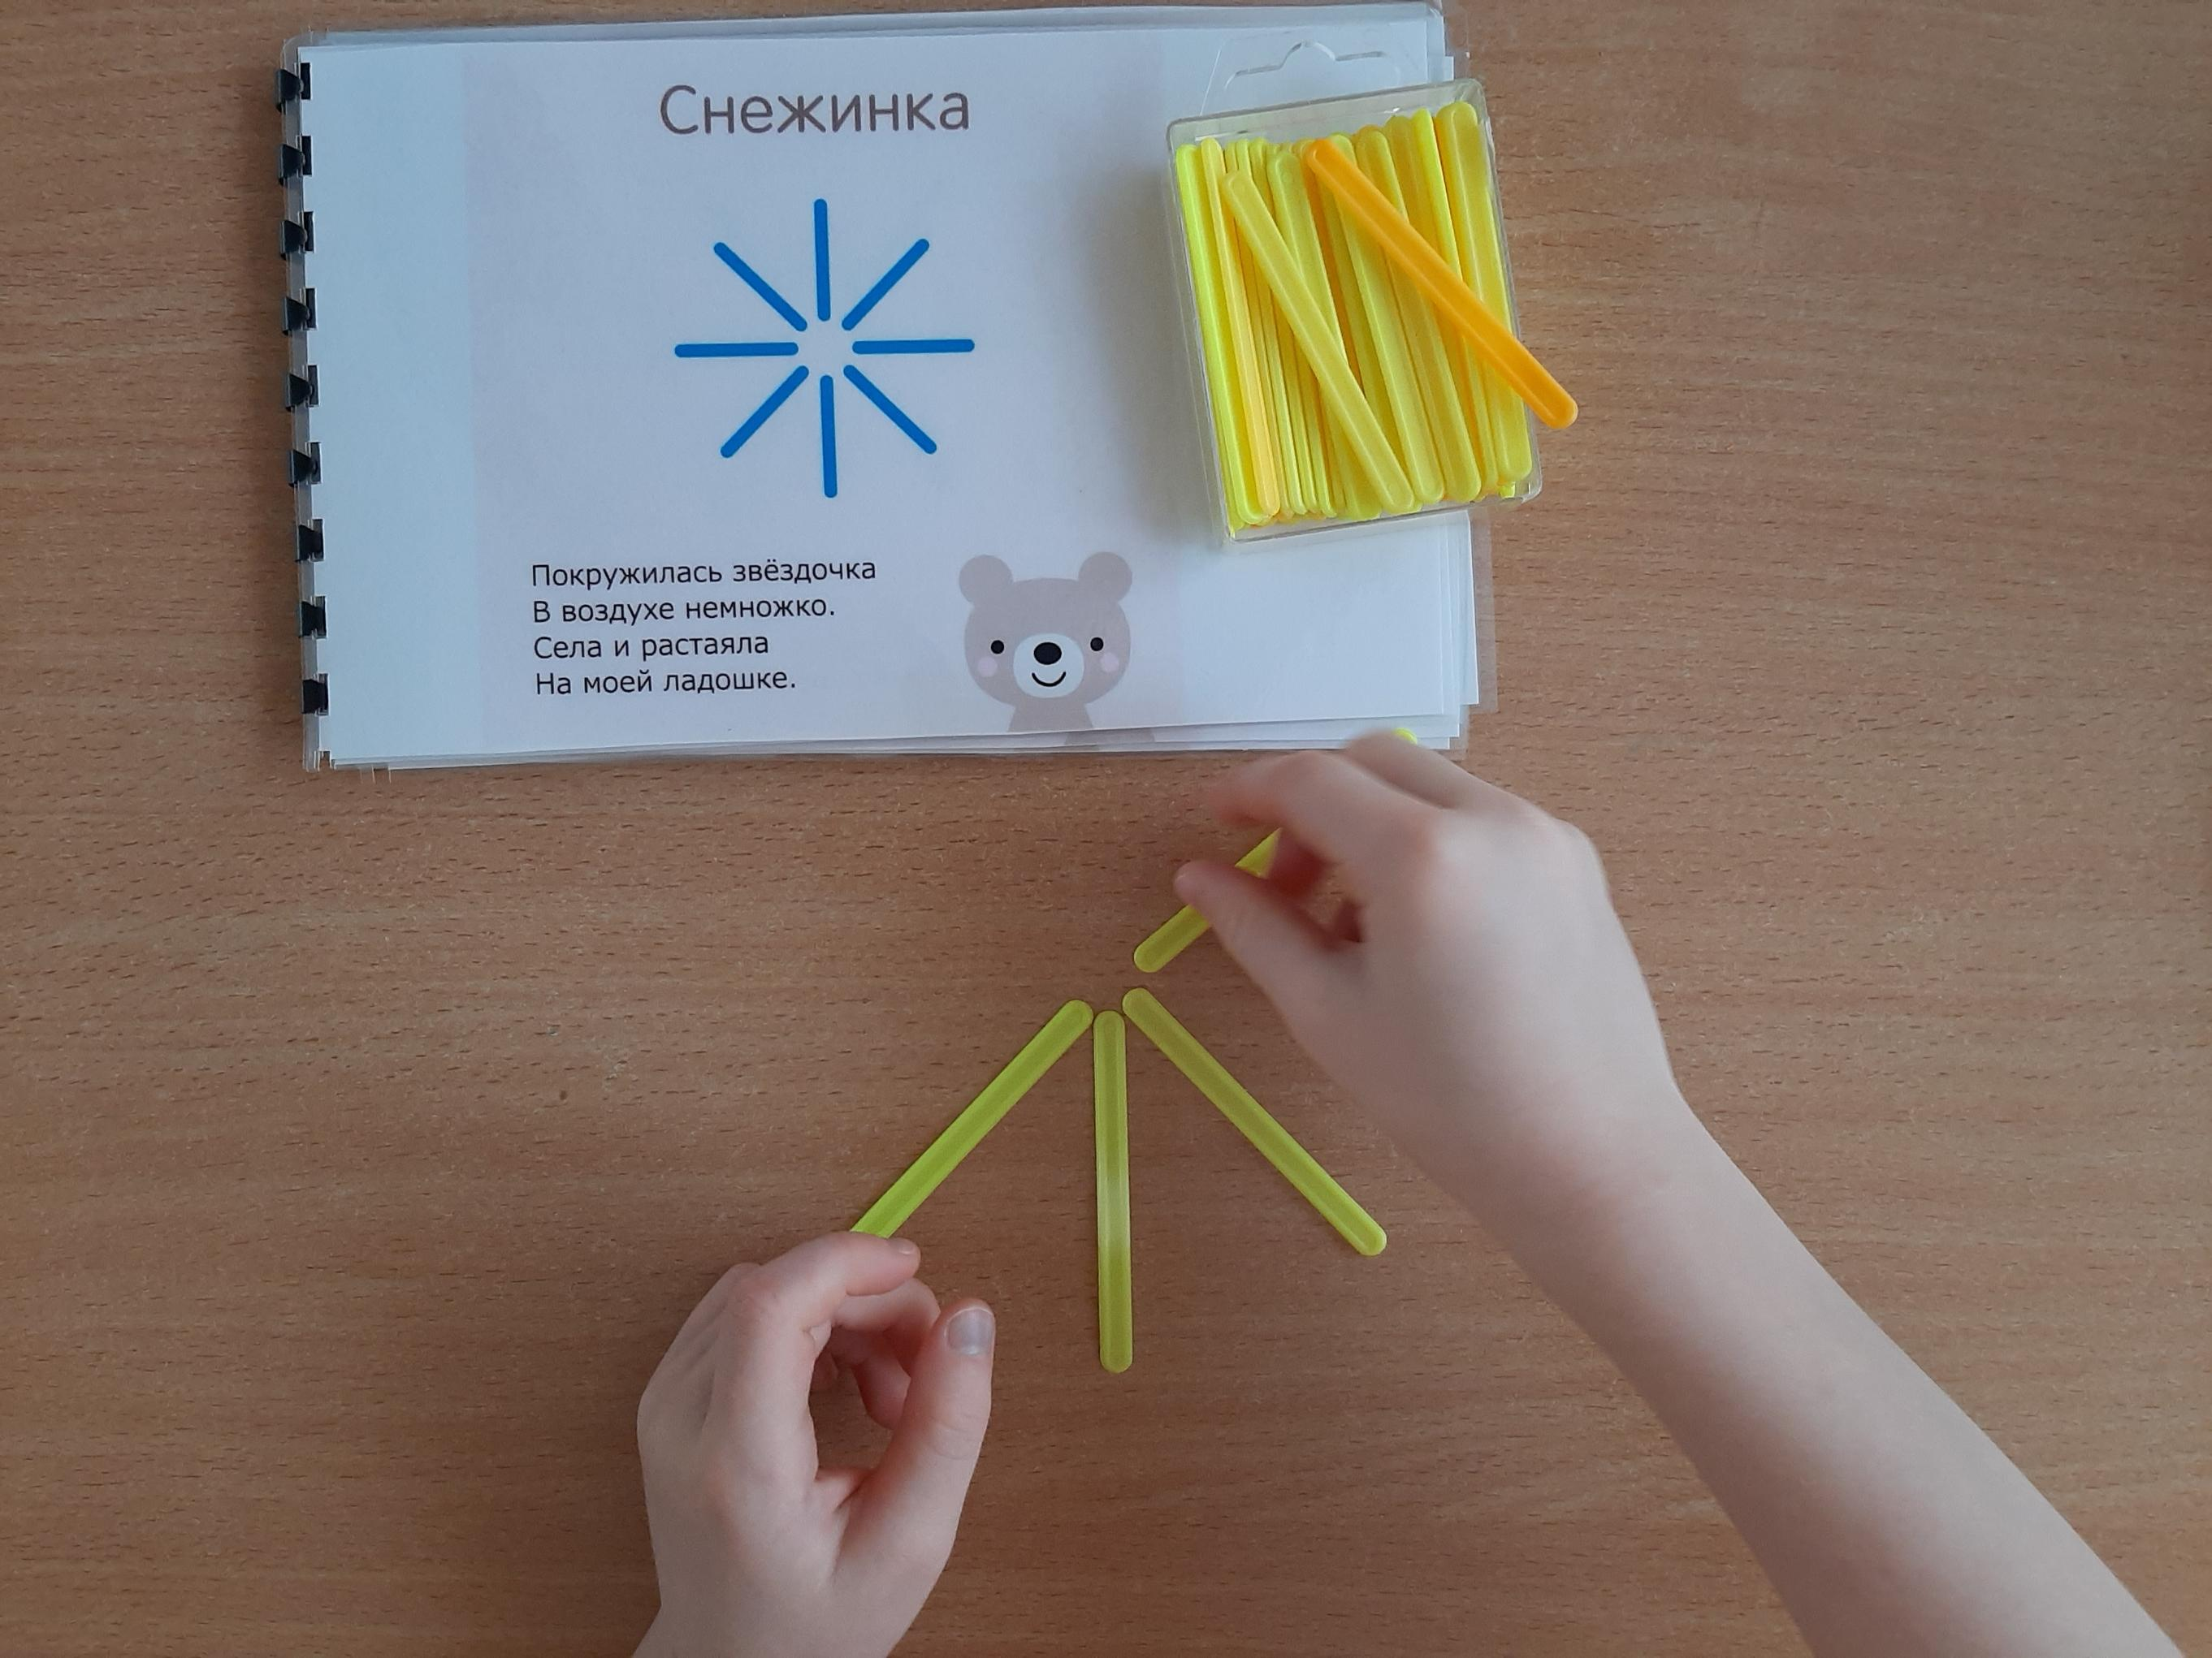
Игры со счетными палочками
В этих играх хорошими помощниками станут обыкновенные счетные палочки, карандаши или соломинки, веточки (если игра происходит на улице). Нехитрые задания помогут ребенку развить внимание, воображение, познакомиться с геометрическими фигурами и понятием симметрии.
Положите 4 счетные палочки на столе. Ребенок берет их одноименными пальцами, от указательных – к мизинцам. Пара пальцев берет одну палочку.

Slide 6
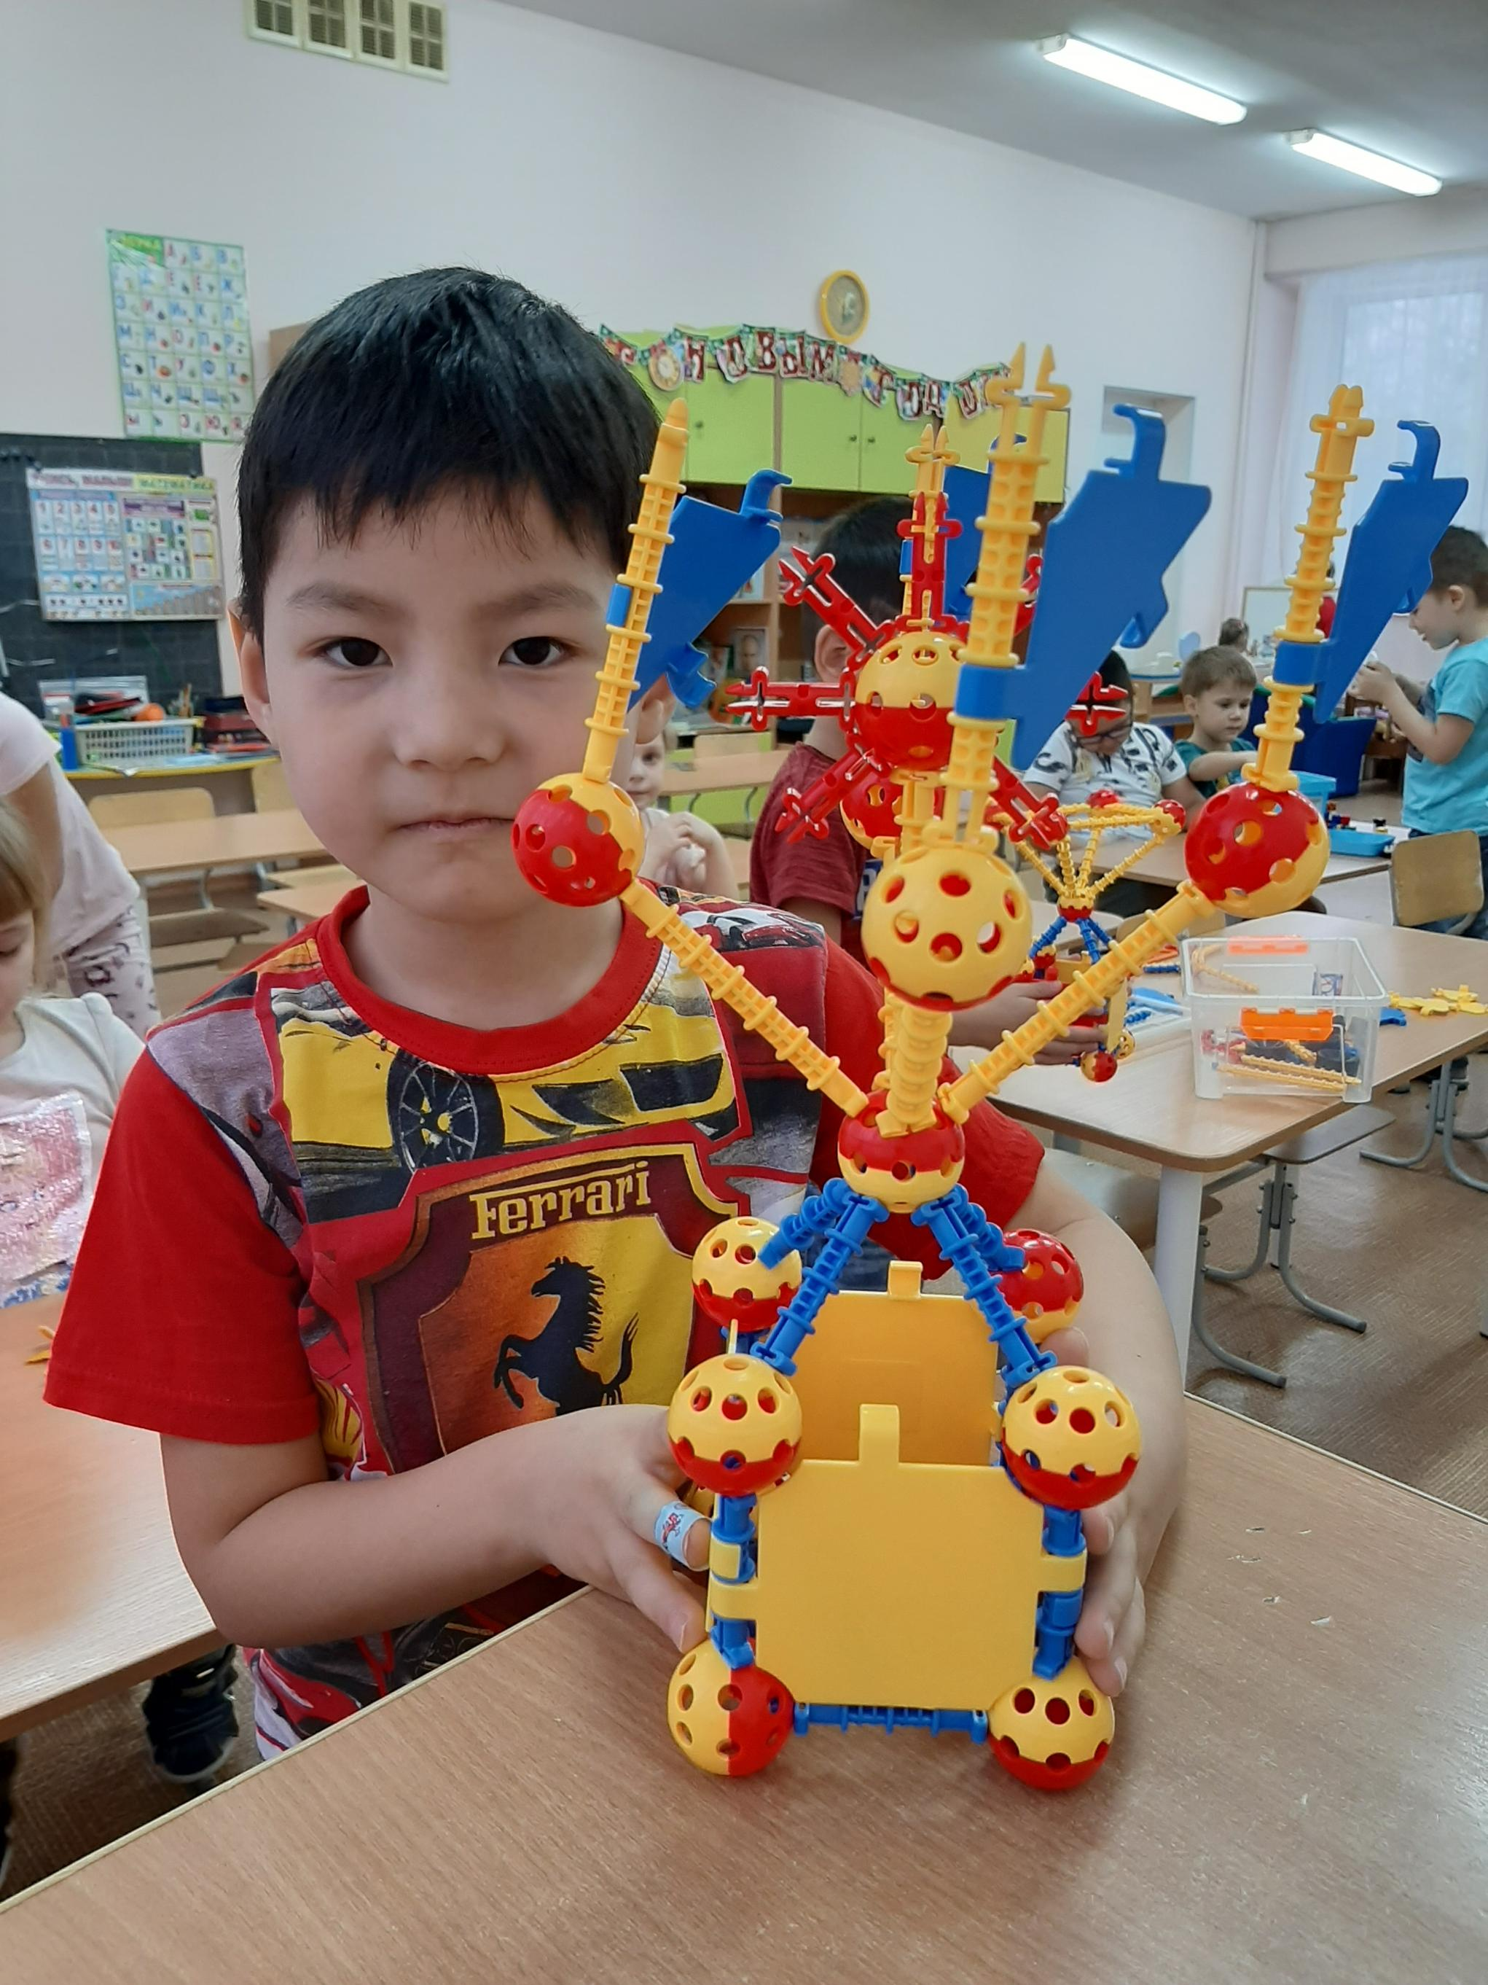
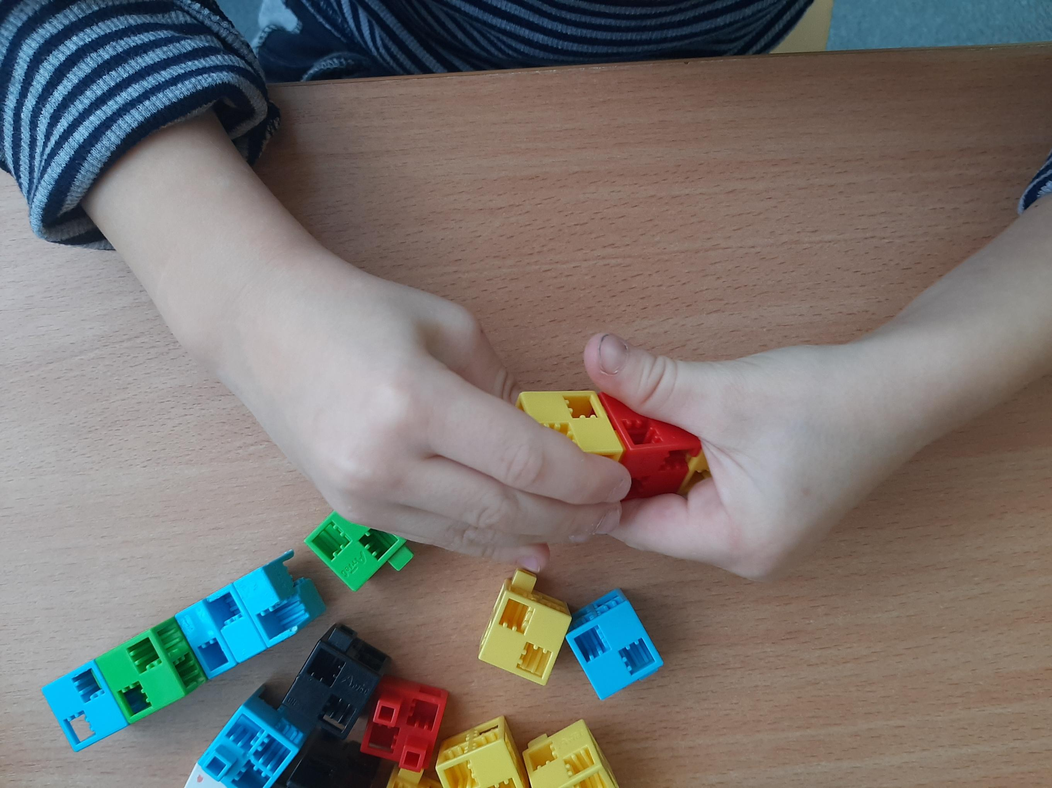
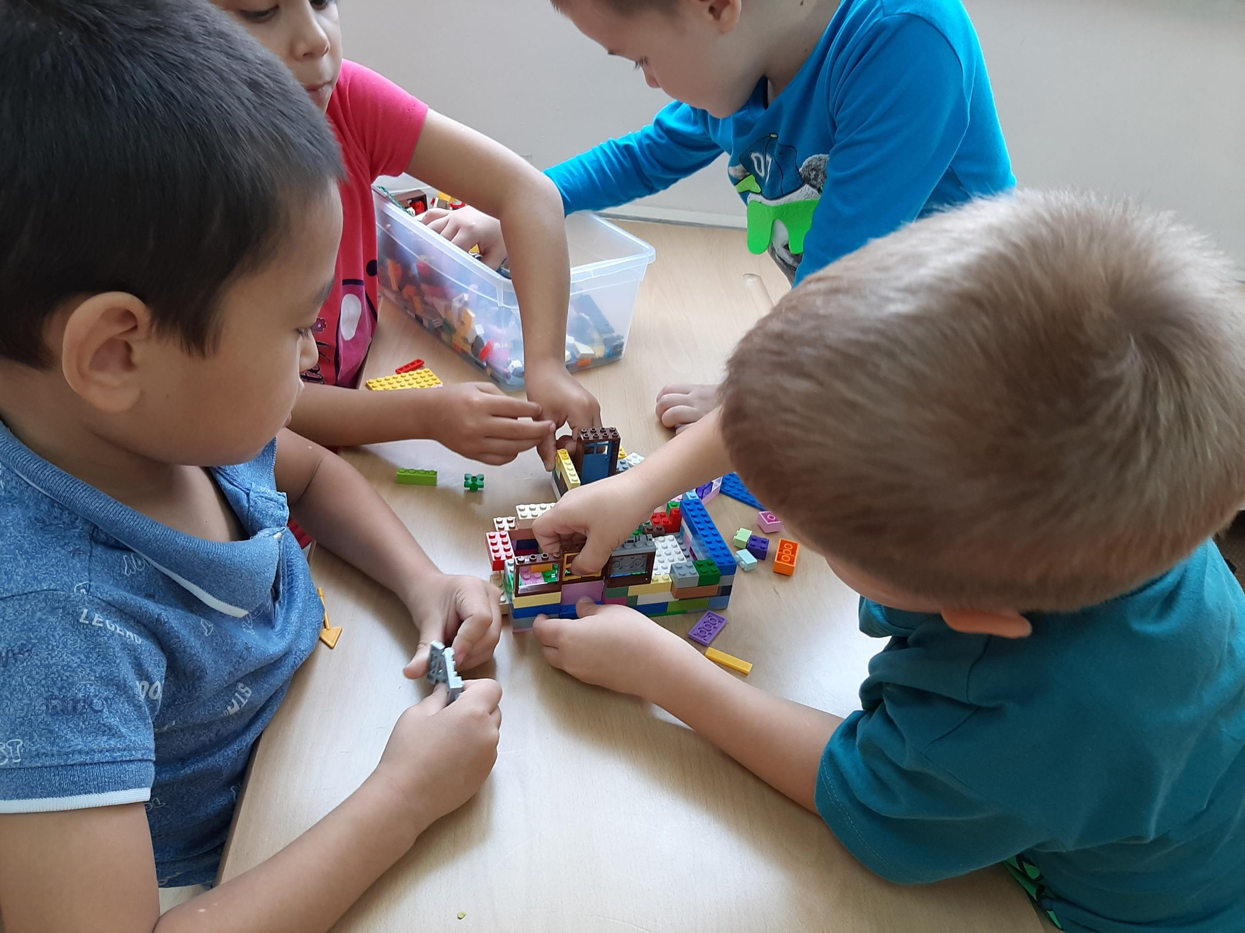
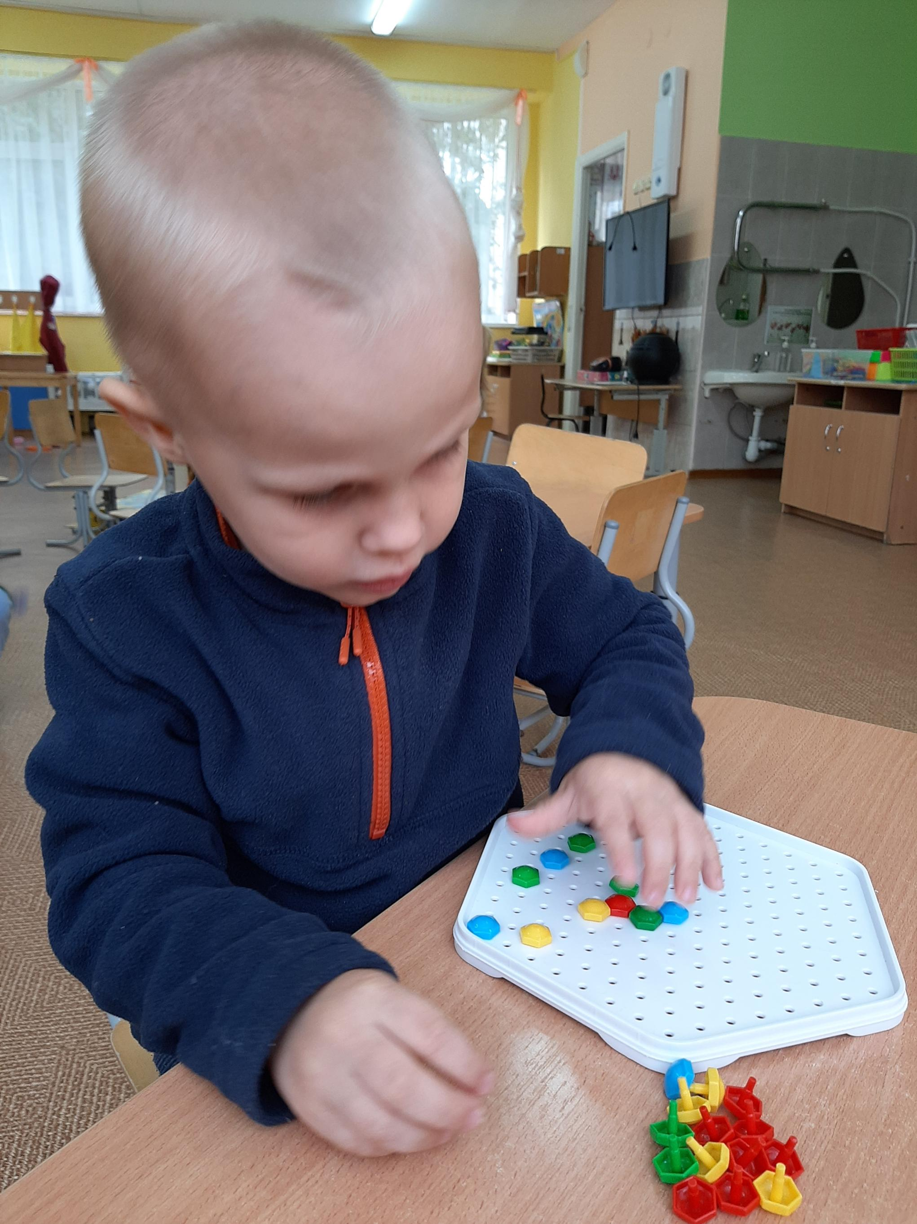
Игры с конструктором, мозаикой

Slide 7
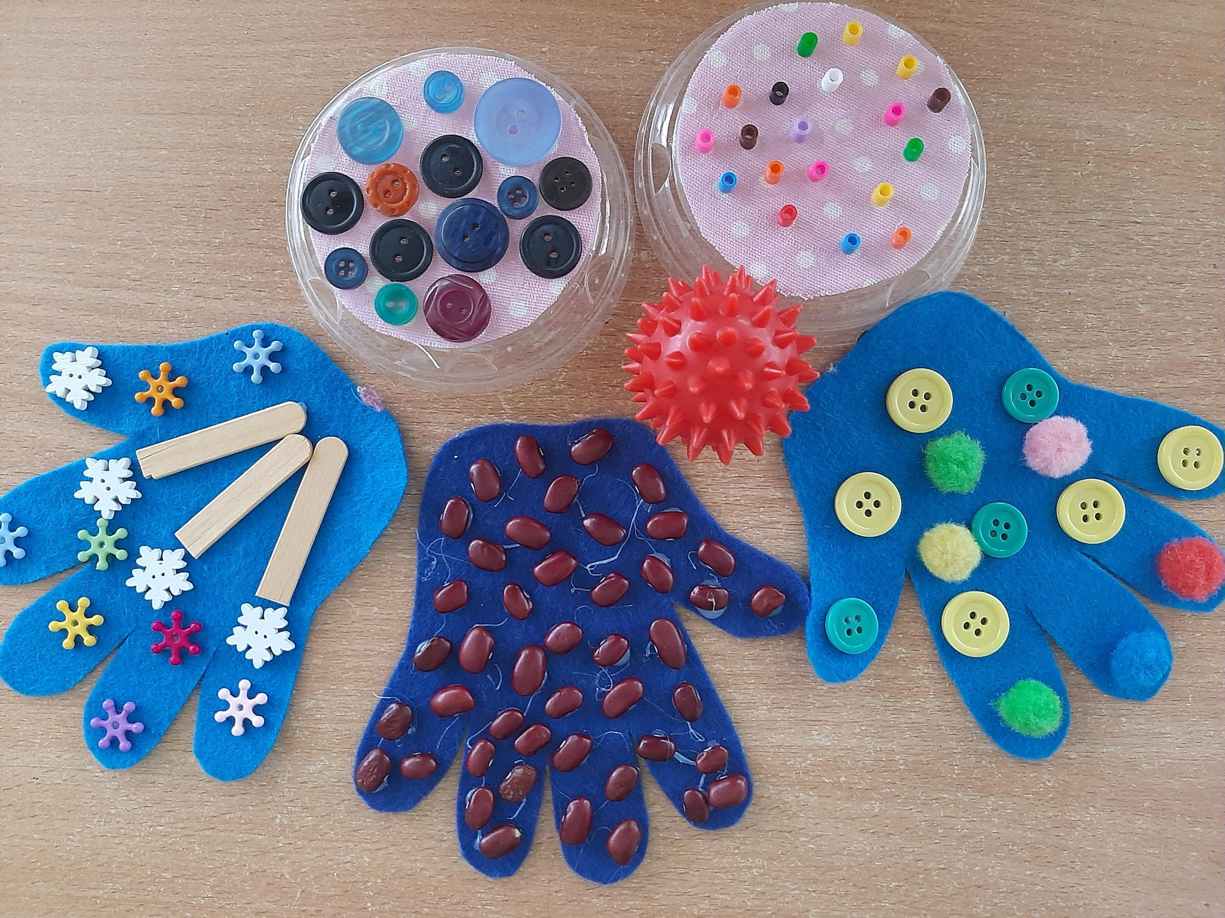
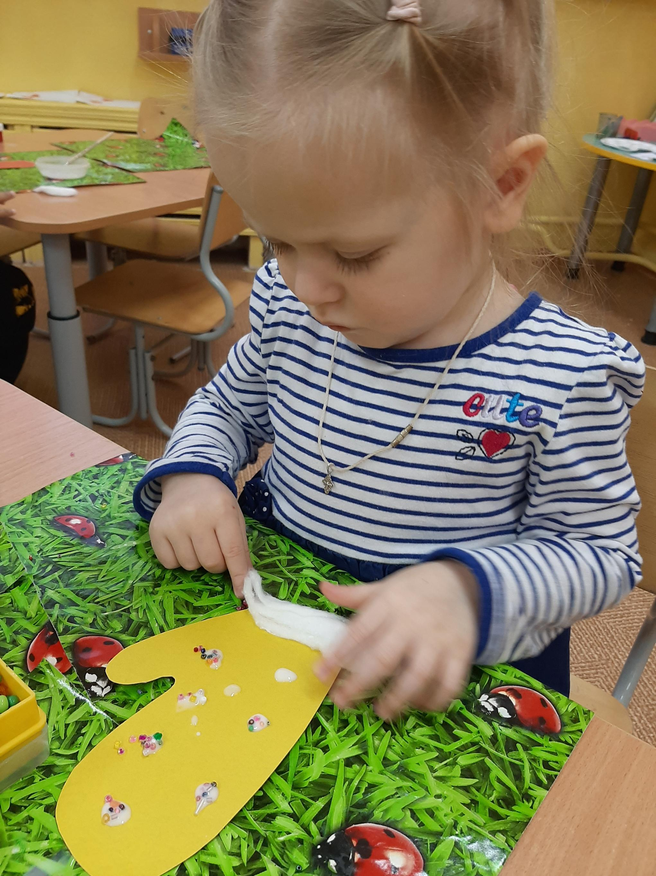
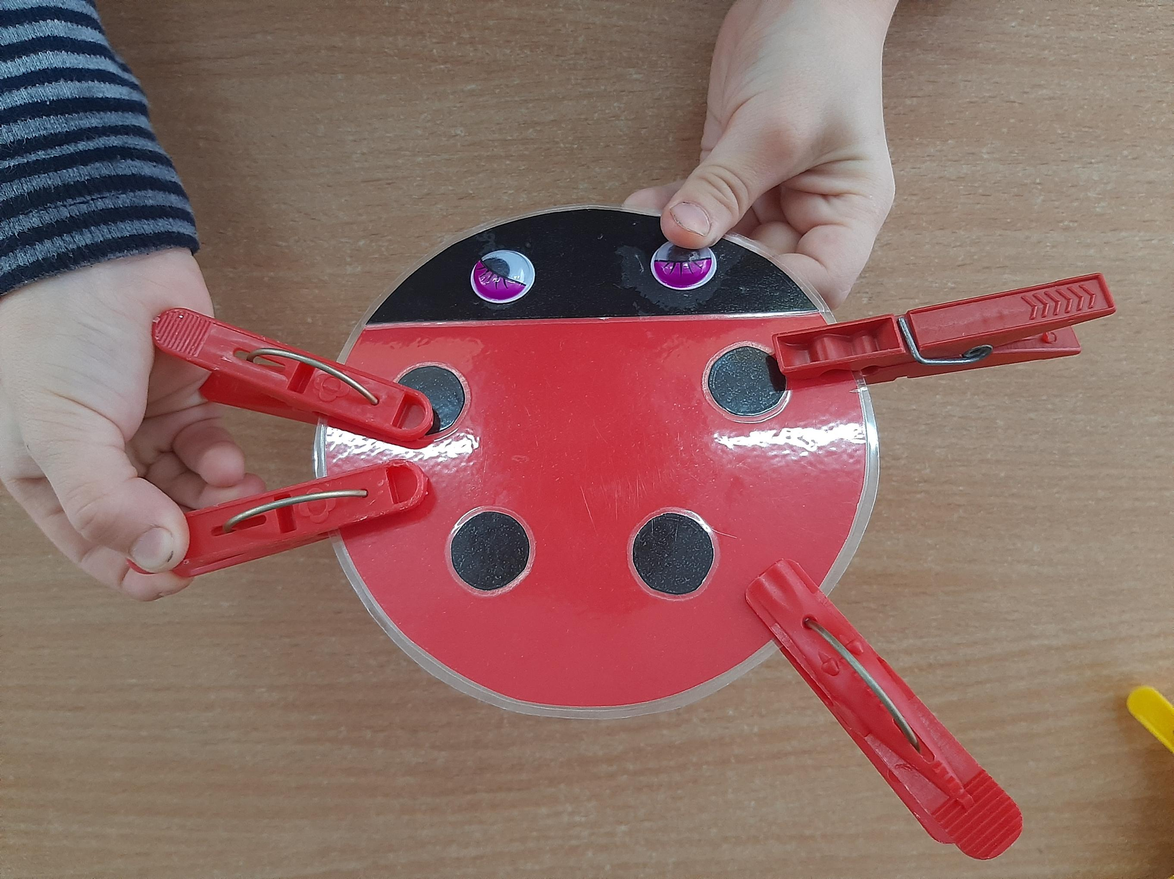
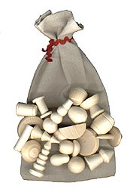
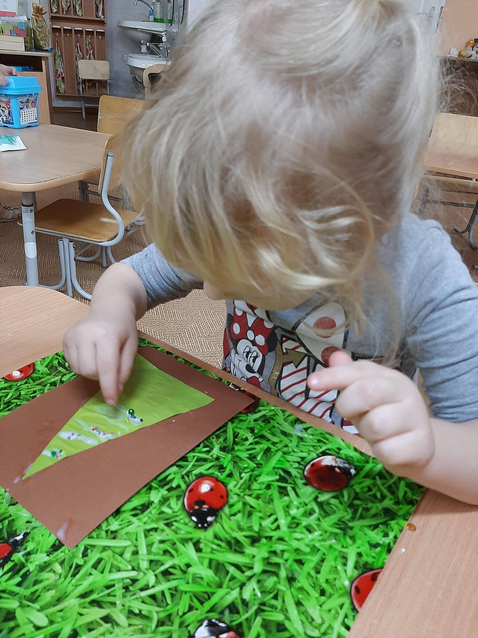
Развитие тактильных ощущений

Slide 8
Игры с пуговицами
Дорожки из пуговиц
Предложите ребенку отобрать пуговицы (большие или маленькие)
Выложить дорожку
«прошагать пальчиками» до какой – либо игрушки.
«шаги» можно усложнять (указательный и средний пальцы, указательный и безымянный пальцы и т.д.)

Slide 9
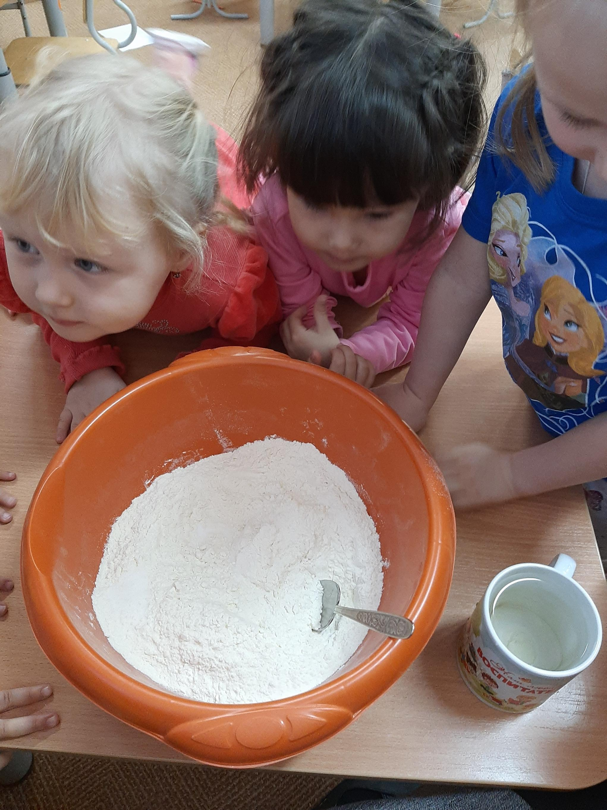
Игры с крупами
Прячем ручки
Пересыпаем крупу
Дождь, град
Покормим птичек
Разложи по тарелочкам
Вкусная кашка
Найди игрушку
Игра «Золушка»
«Отгадай, какая крупа в мешочке»
«Сухой бассейн» из гороха и фасоли

Slide 10
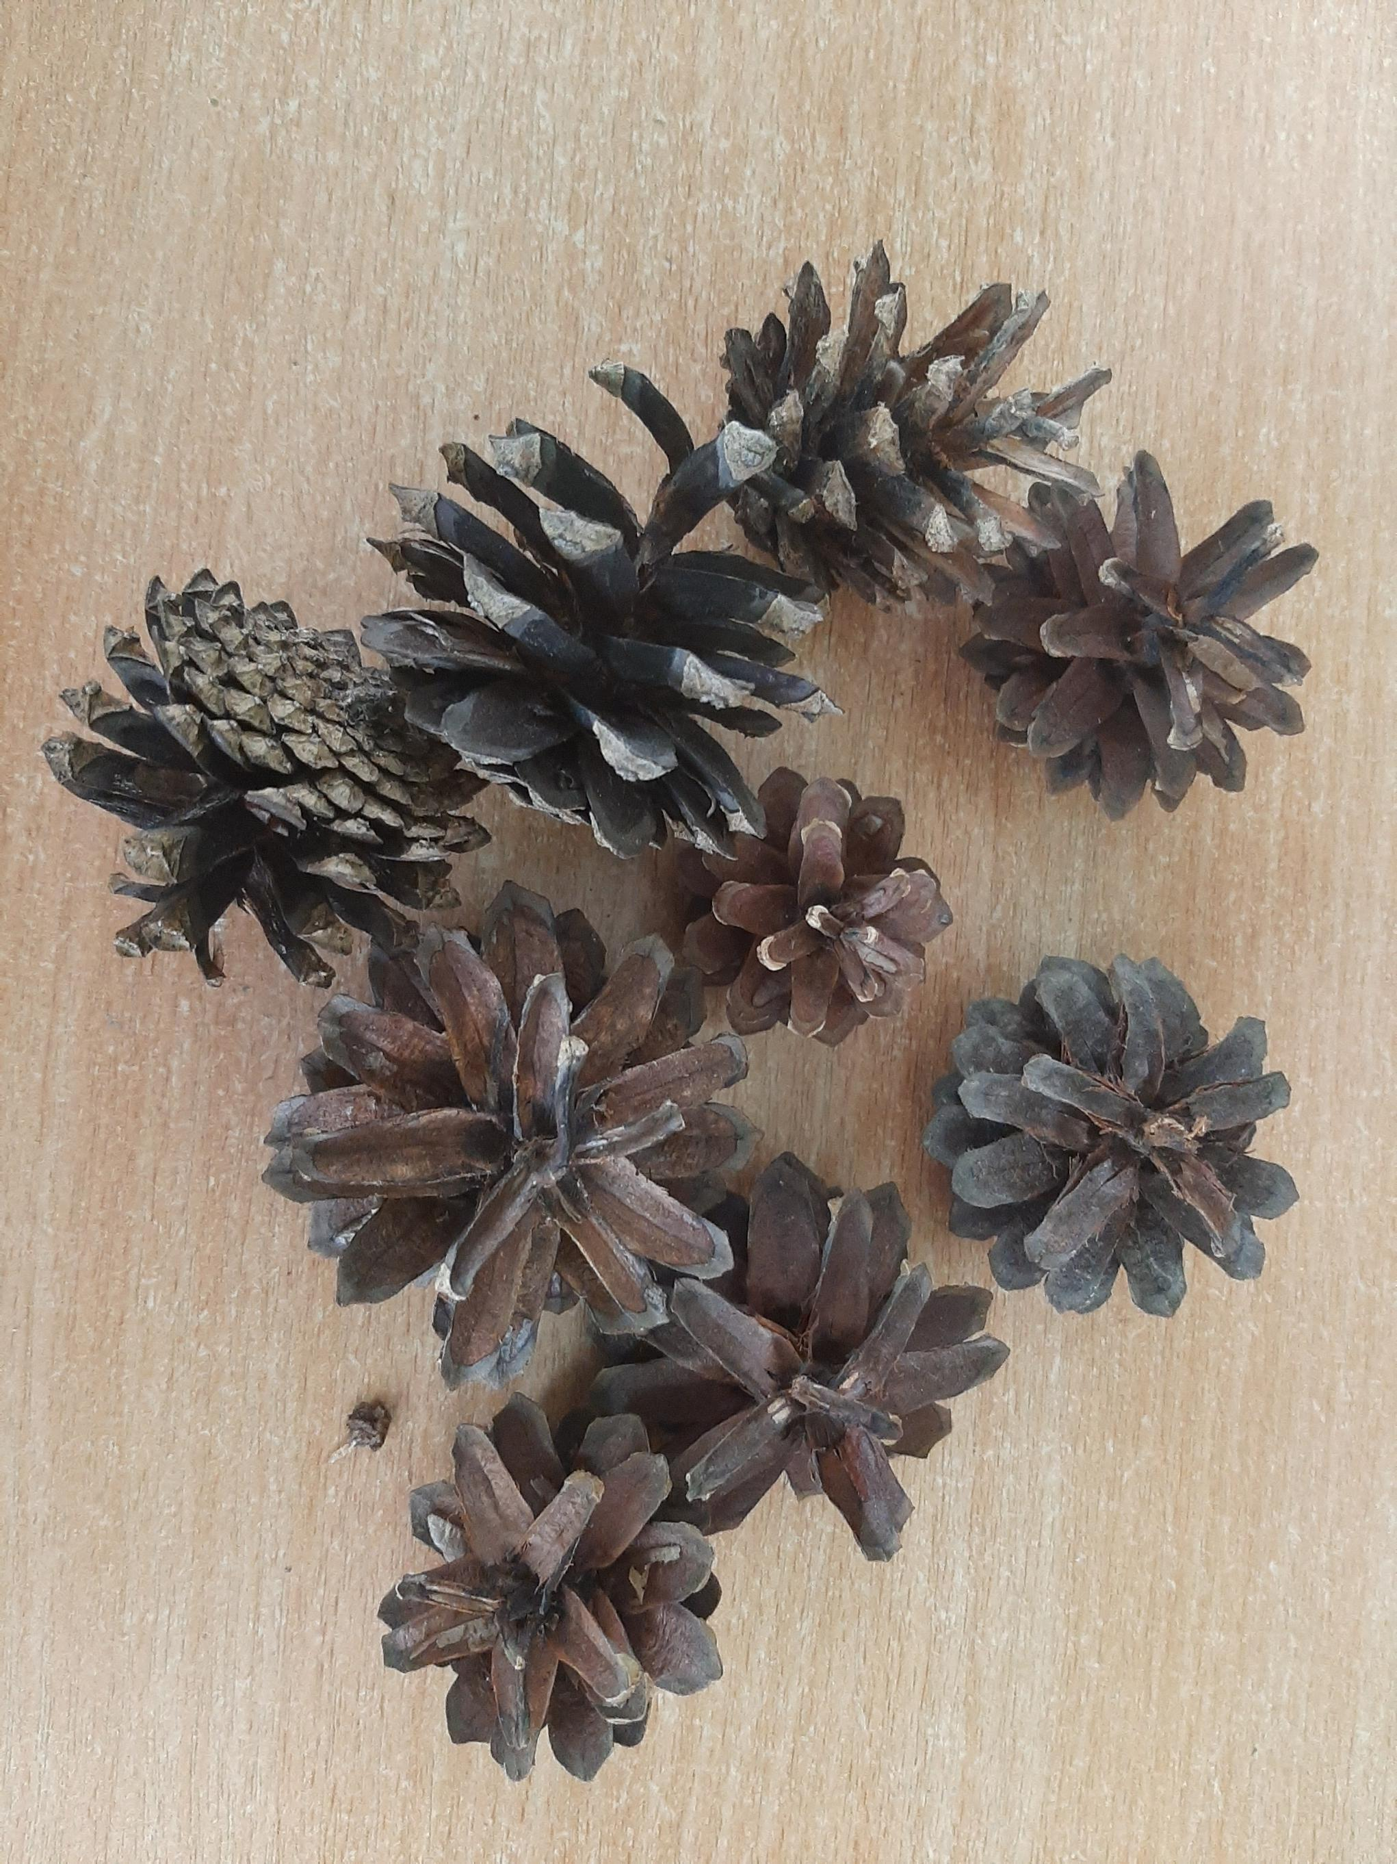
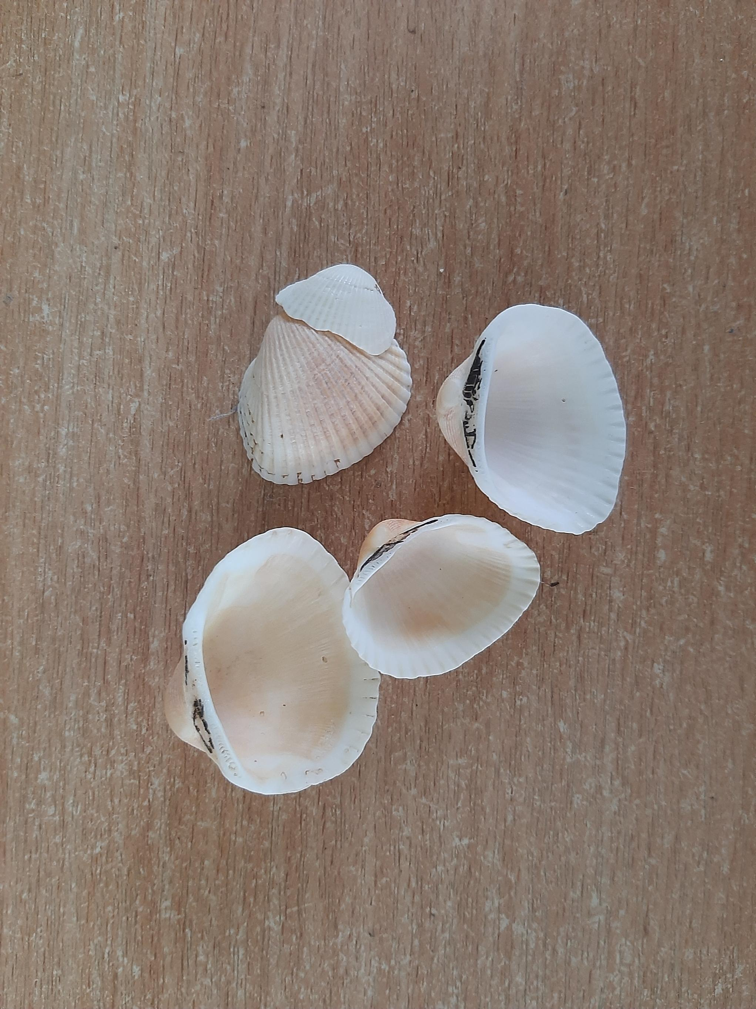
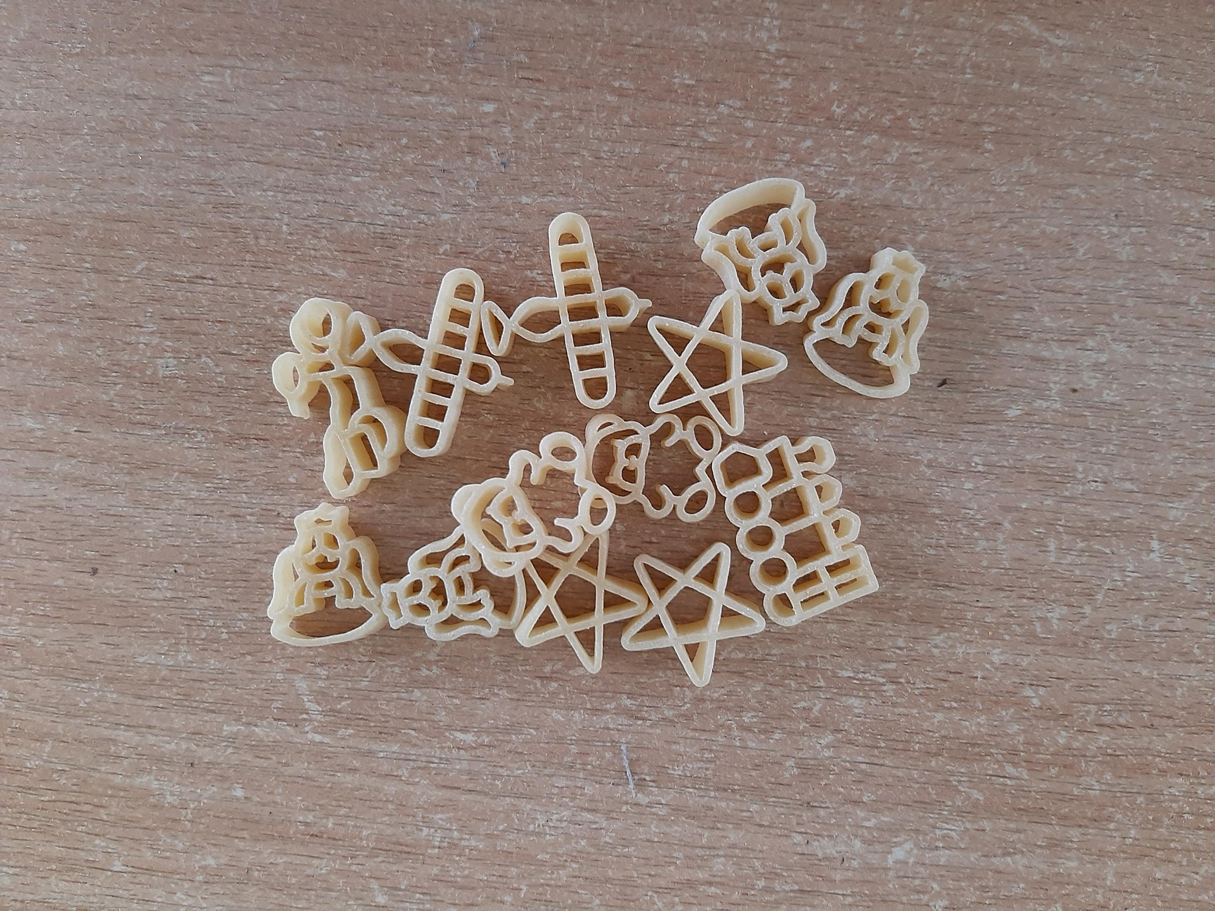
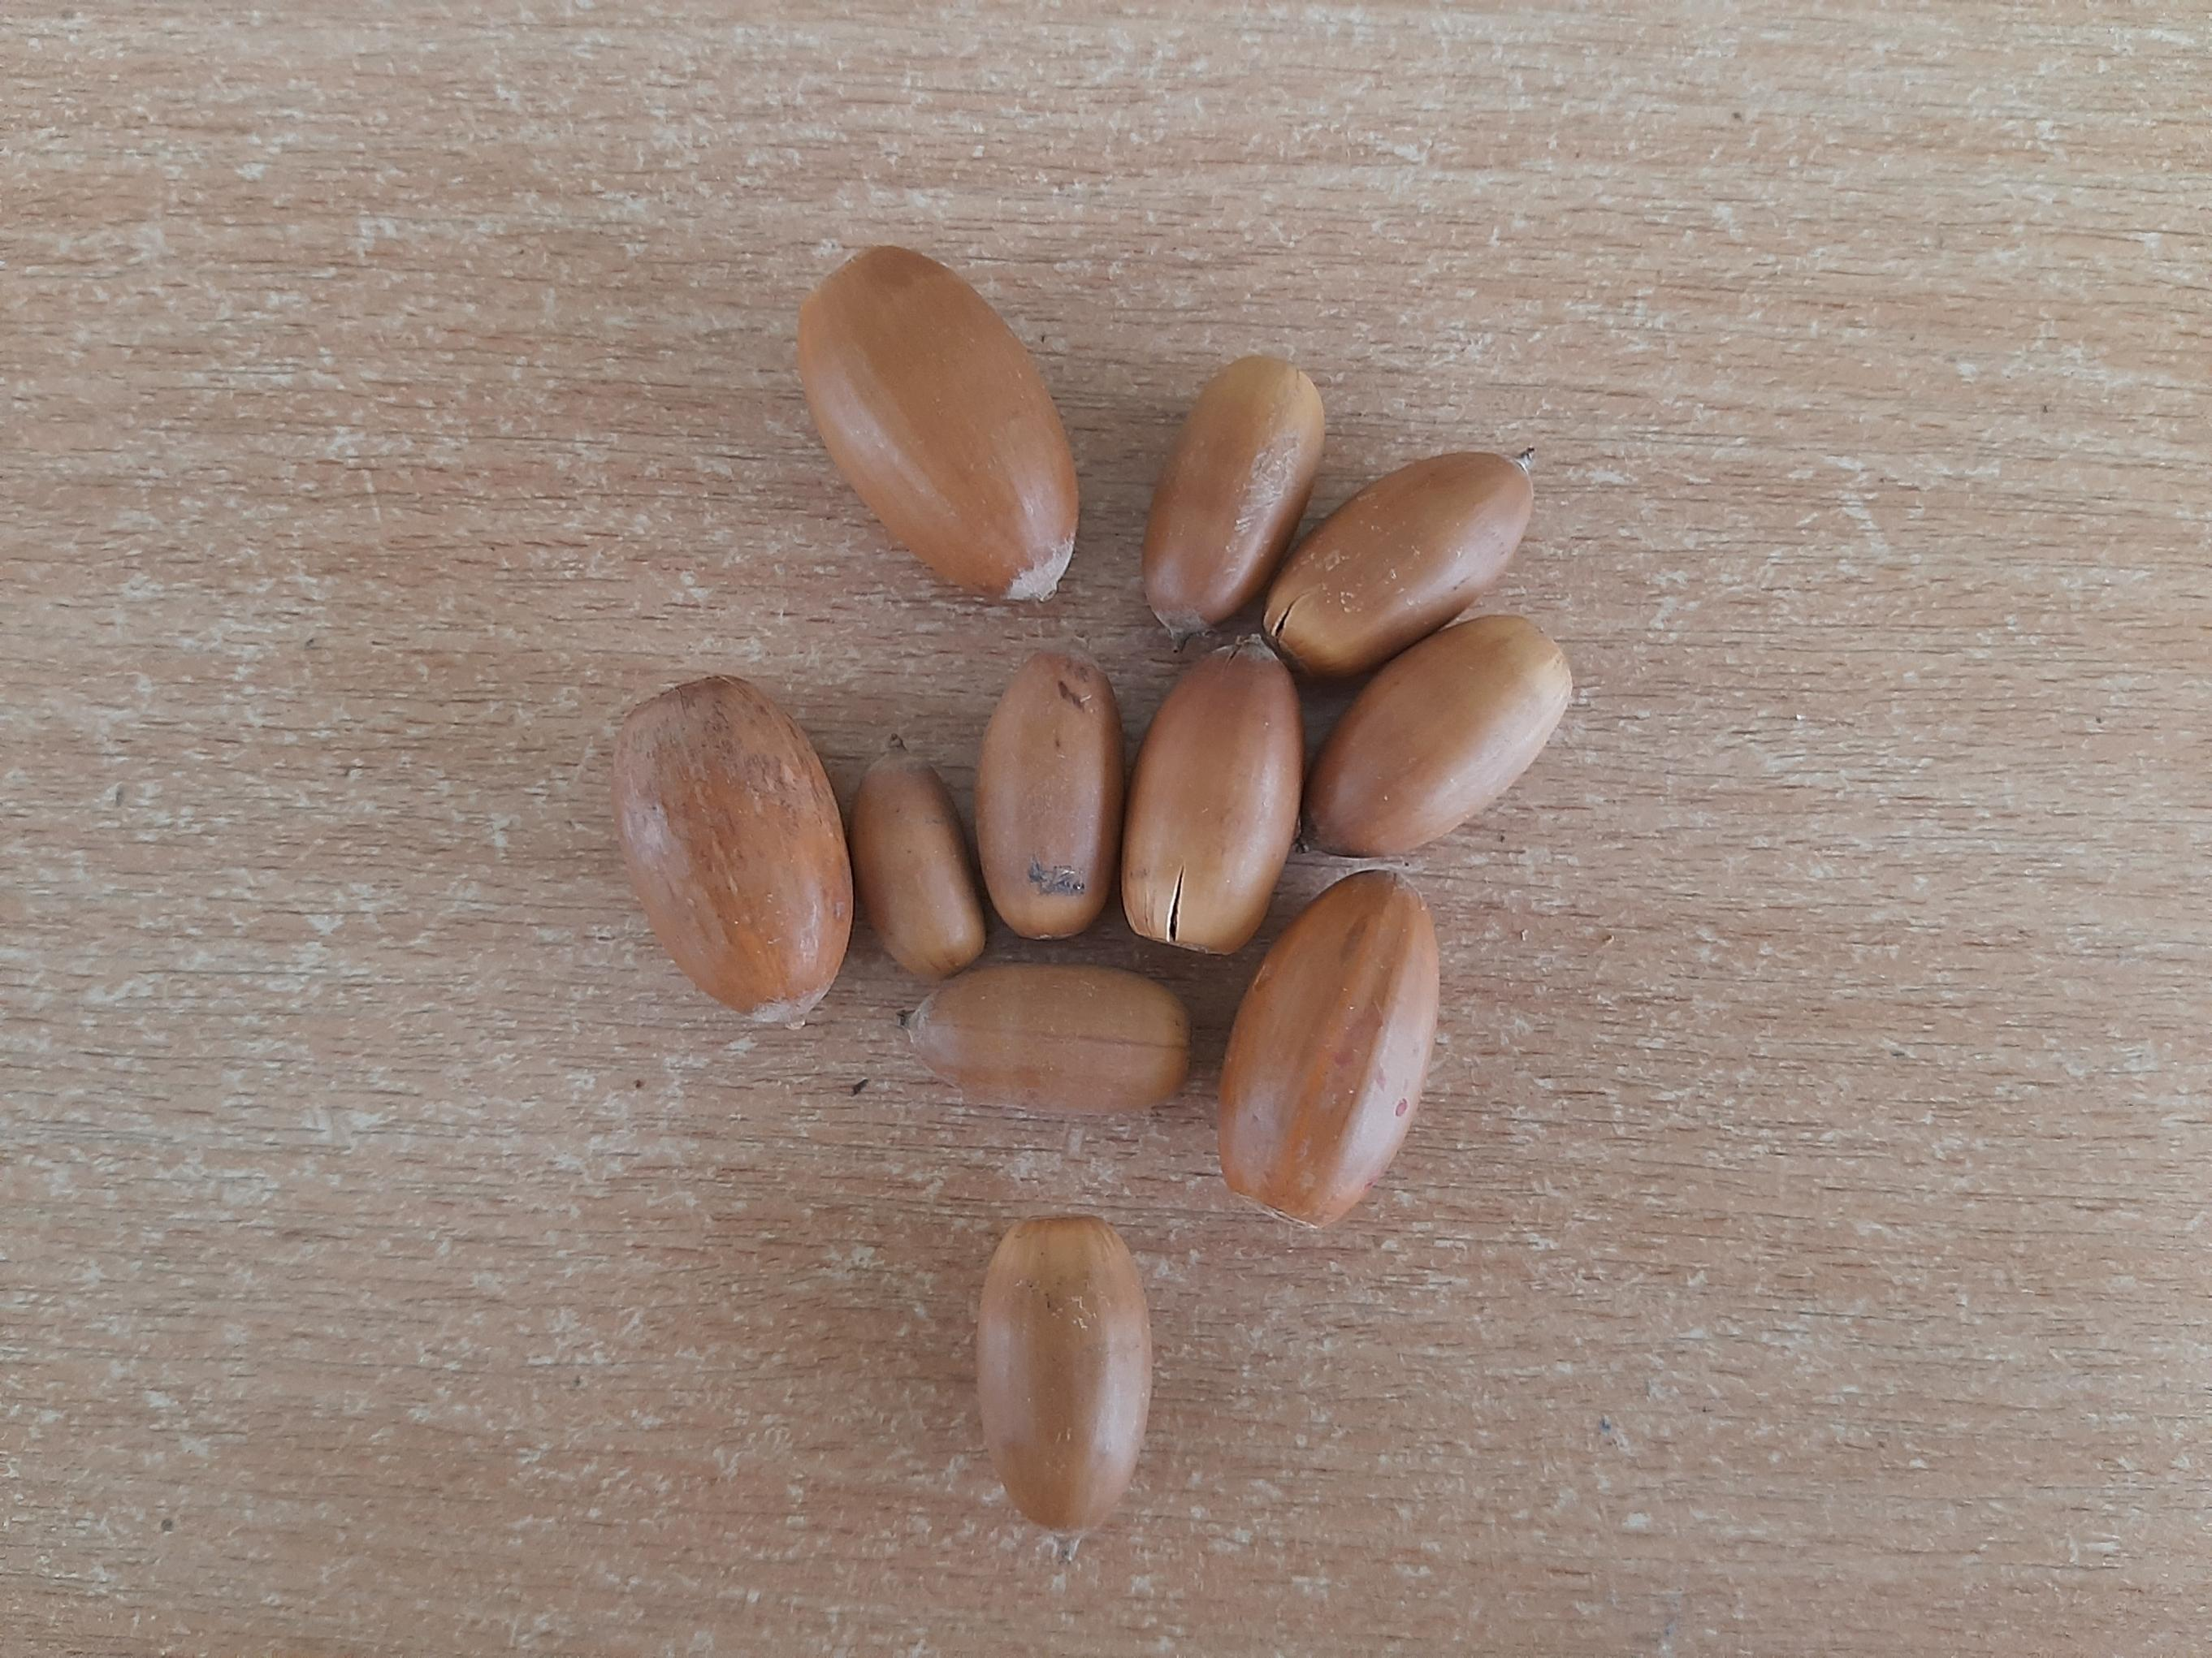
Игры с природным материалом
Гуляя с ребенком во дворе, в парке, в лесу, обратите внимание на то, как щедро может одарить природа наблюдательного человека. Из камешков и палочек можно создавать интересные творческие композиции, из снега и глины лепить большие и маленькие фигуры. Все это позволяет развивать тактильно-двигательное восприятие ребенка.

Slide 11
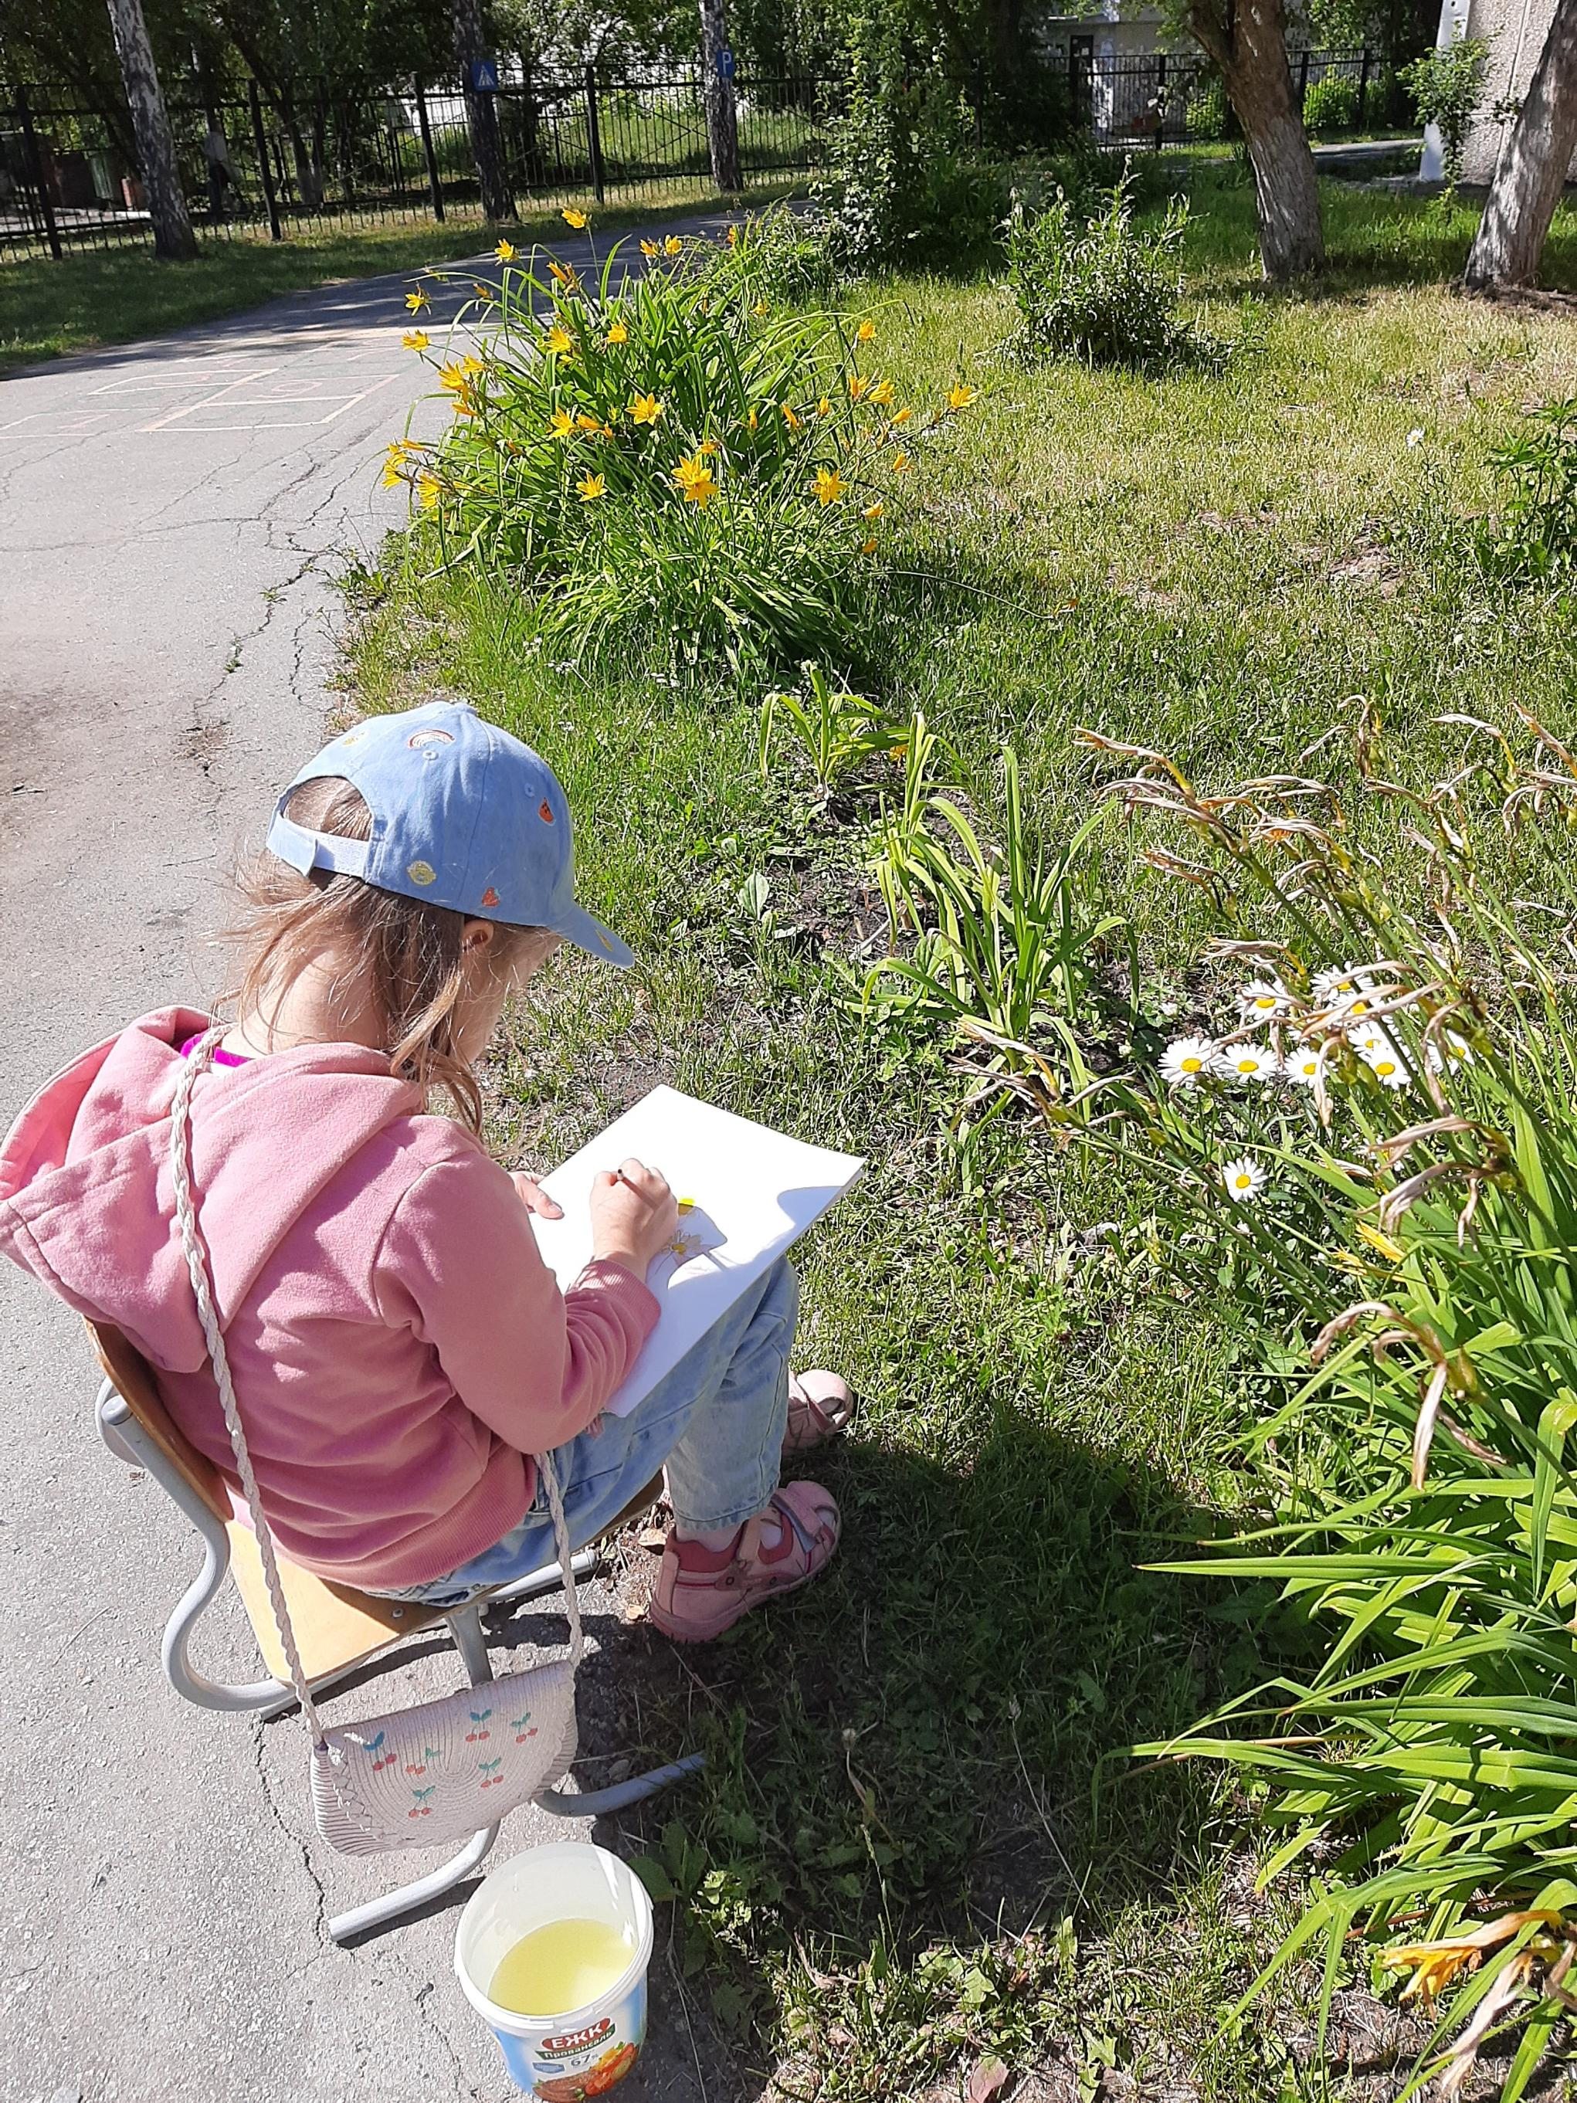
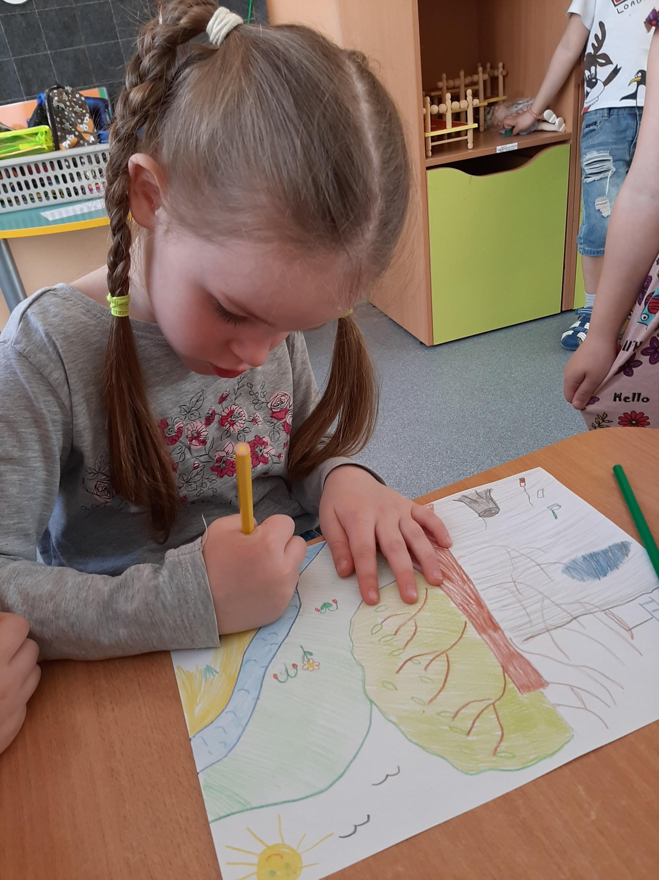
Рисование
Рисование – занятие, любимое всеми детьми и очень полезное. И не обязательно рисовать только карандашом или кистью на бумаге или картоне. Можно рисовать на снегу и песке, на запотевшем окне и асфальте. Полезно рисовать пальцем, ладонью, палочкой, делать отпечатки кусочком ваты, скомканной бумаги.

Slide 12
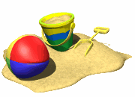
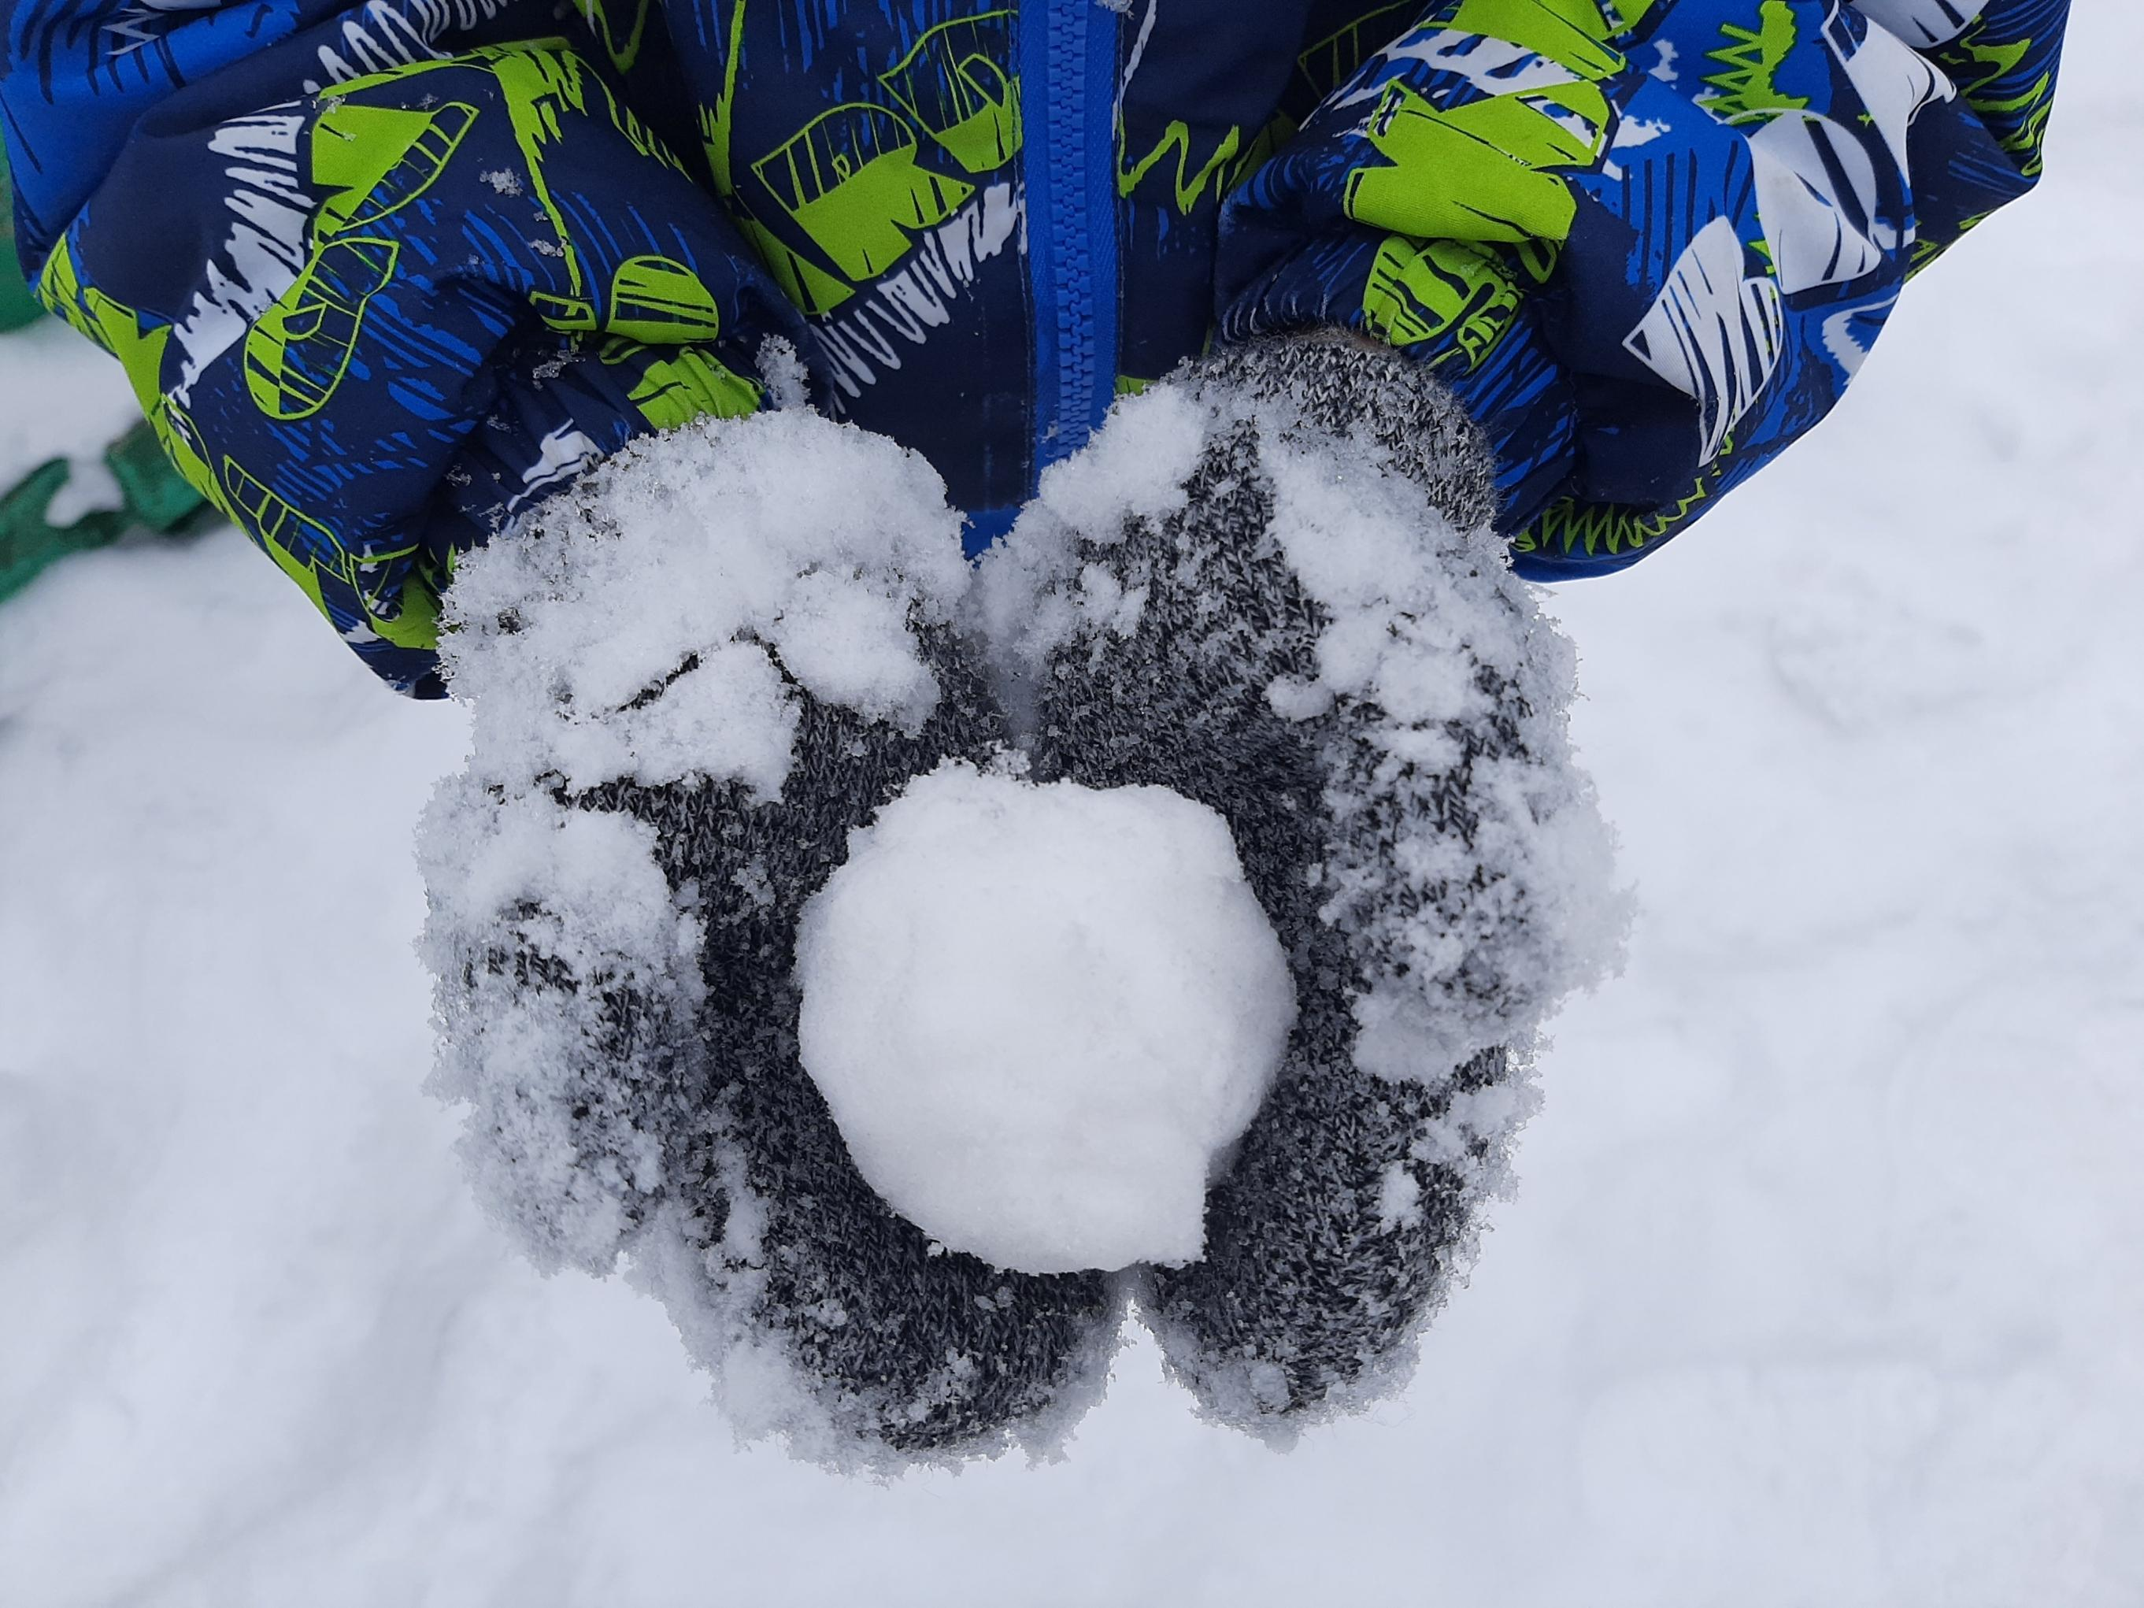
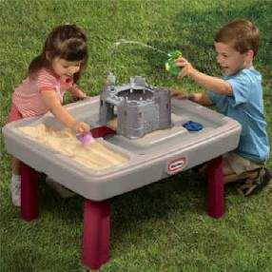
Игры с песком и снегом
- Погладь рукой песок( снег). Что ты чувствуешь? Какой песок(снег)? Как его сделать сырым? Попрыскай из пульверизатора.
- Положи свою ладонь на песок(снег). Это след от твоей ладони. А это след от моей ладони. Чей след больше? Чей меньше? Посмотри, какие следы можно сделать с помощью крышек от бутылок, палочек. Попробуй изобразить след кошки. Сделай большой след и маленький.
- Разгладь песок(снег) двумя руками. Отряхни руки.
- Я закопаю несколько игрушек, а ты попробуй найти.

Slide 13
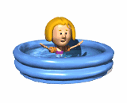
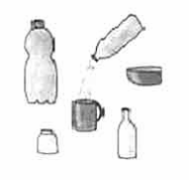
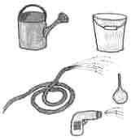
Игры с водой
- Возьми бутылку двумя руками. Какая вода в этой бутылке, теплая или холодная? А в другой бутылке? Открой бутылку с теплой водой, вылей воду в таз.
- Возьми губку, намочи ее в воде. Выжми воду в миску сначала одной рукой, потом намочи губку и выжми другой рукой.
- Намочи салфетку, выжми ее двумя руками, протри стол. Расправь салфетку и сложи ее. Вытри руки полотенцем.

Slide 14
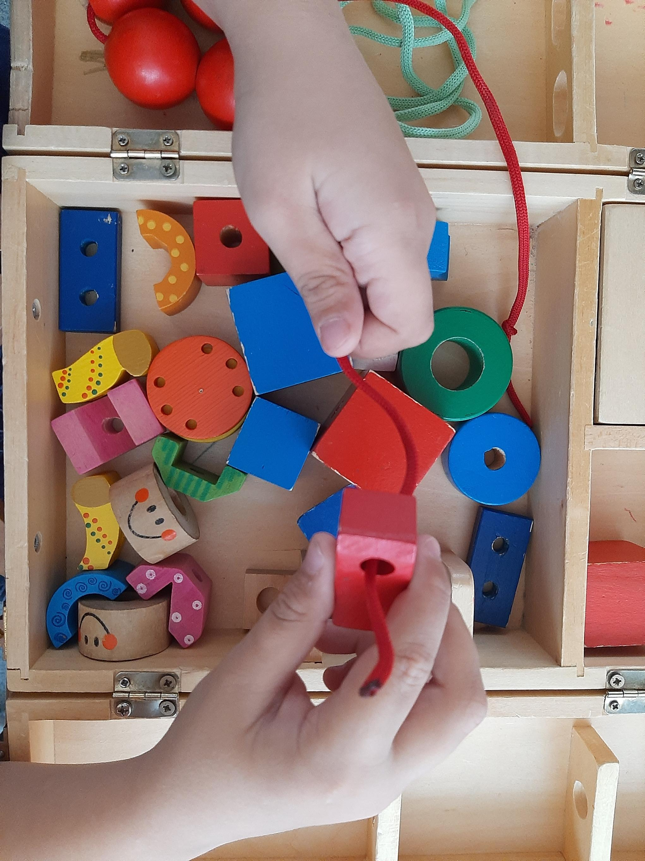
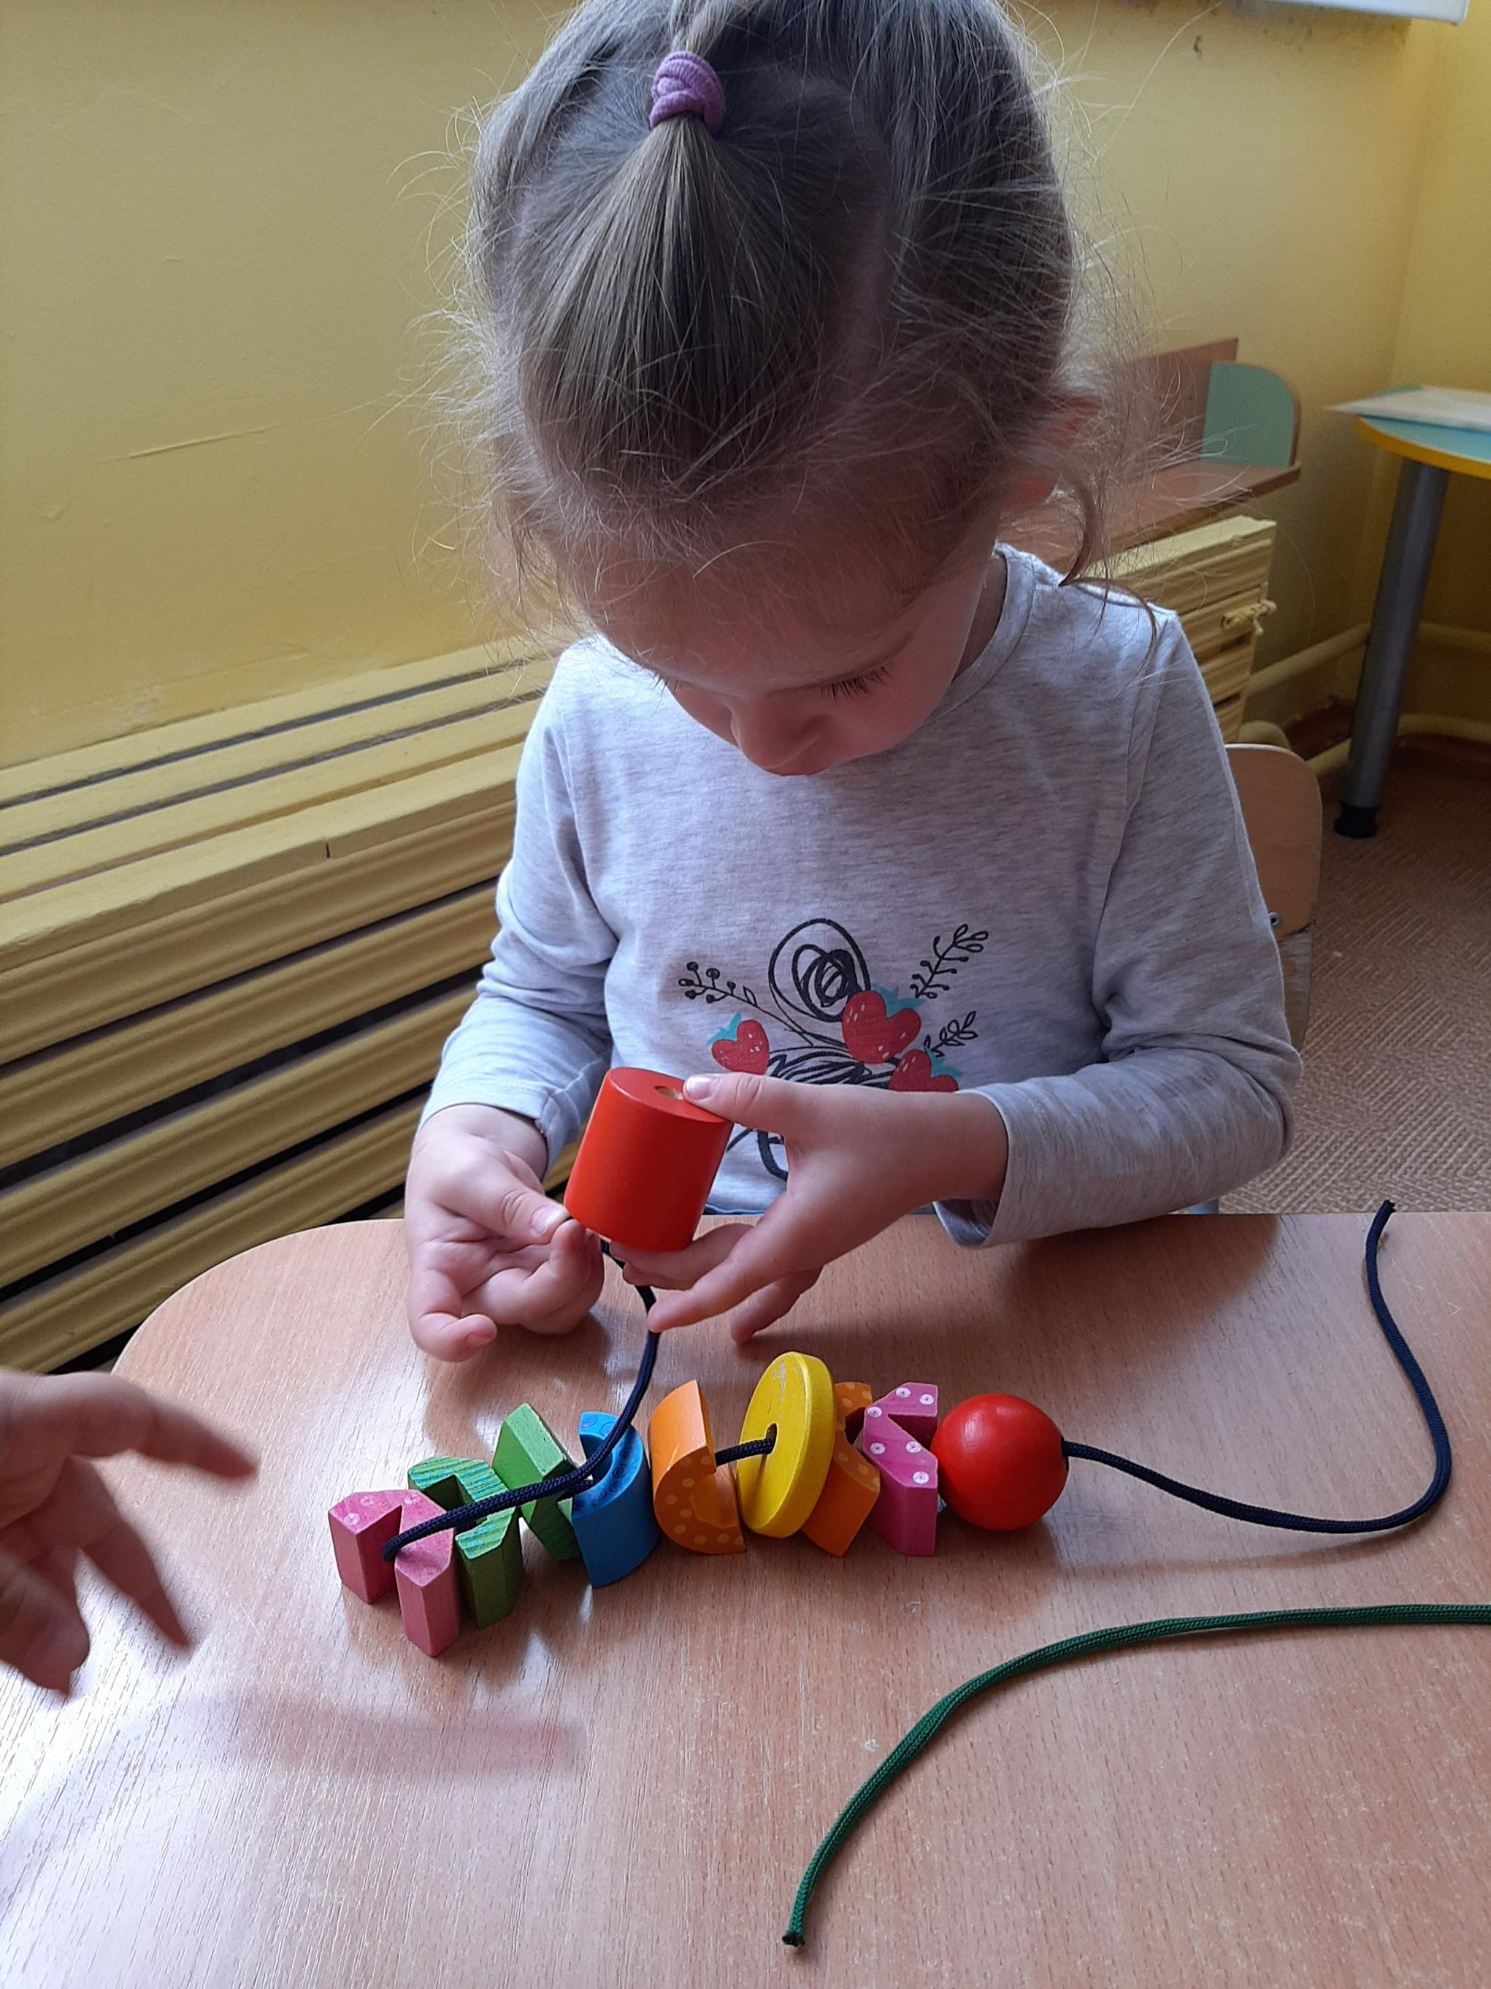
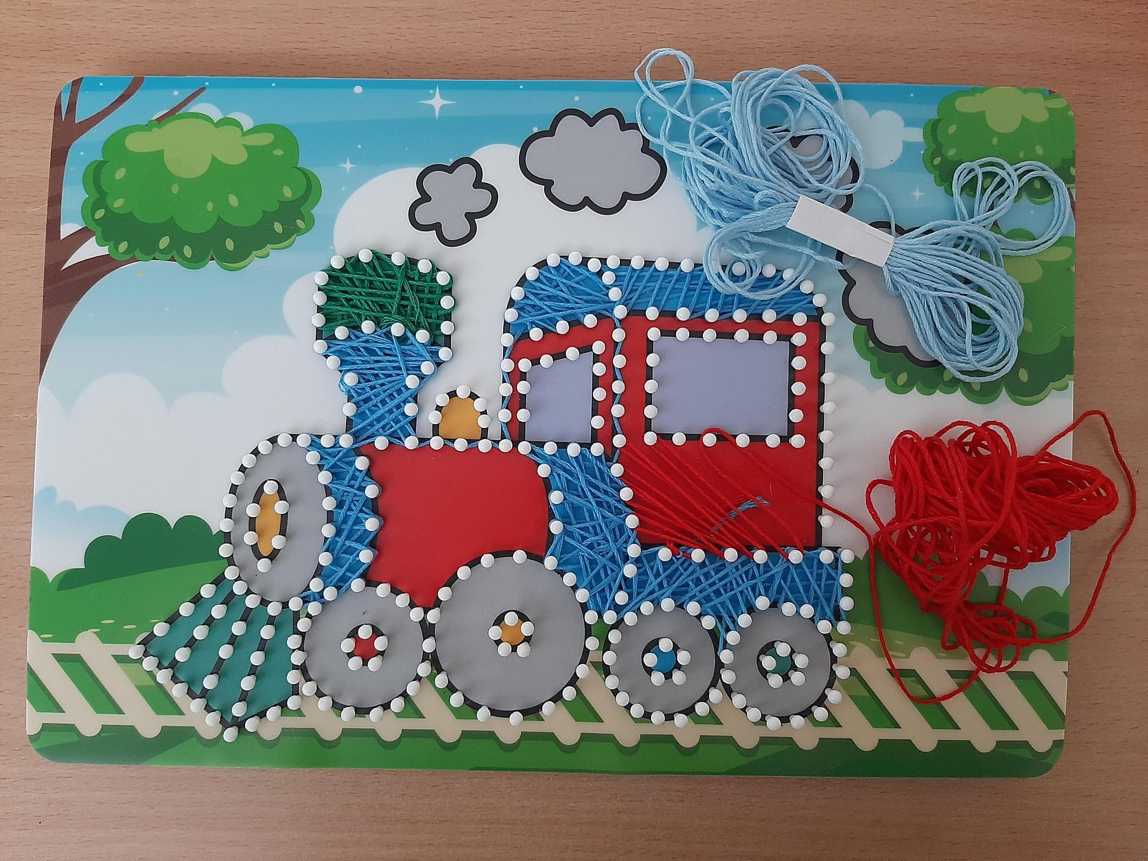
Игры с веревочкой
- Предложите ребенку выкладывать рисунки из ниточек к его любимым сказкам
Можно выкладывать геометрические фигуры, цифры, буквы и т.д.

Slide 15
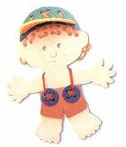
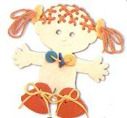
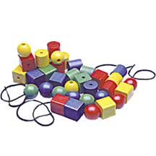
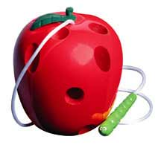
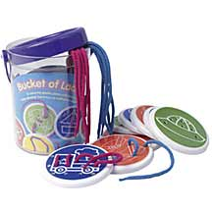
Шнуровки

Slide 16
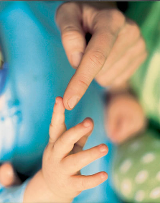
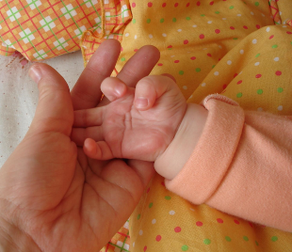
Массаж кистей рук и пальцев
Массаж является одним из видов пассивной гимнастики. Он оказывает общеукрепляющее действие на мышечную систему, повышая тонус, эластичность и сократительную способность мышц.
Приемы массажа и самомассажа кистей и пальцев рук:
массаж тыльной стороны кистей рук
массаж ладони
массаж пальцев рук

Slide 17
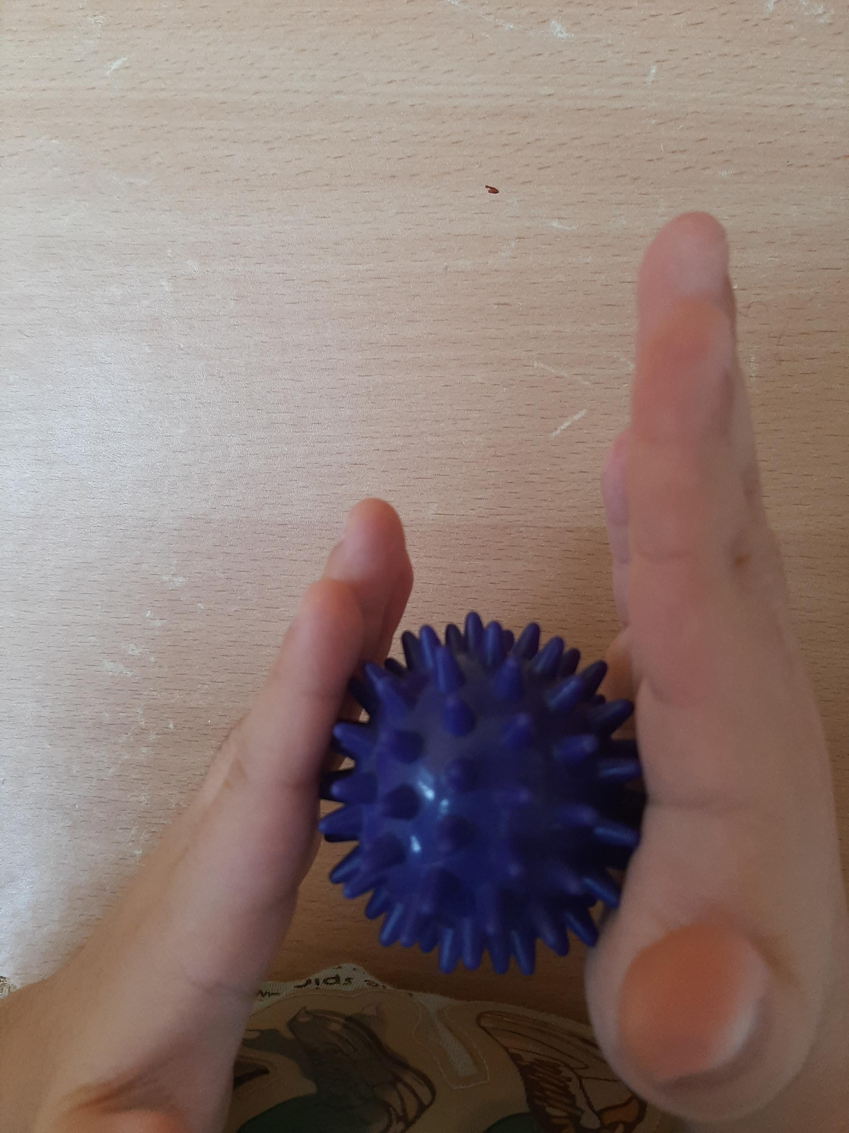
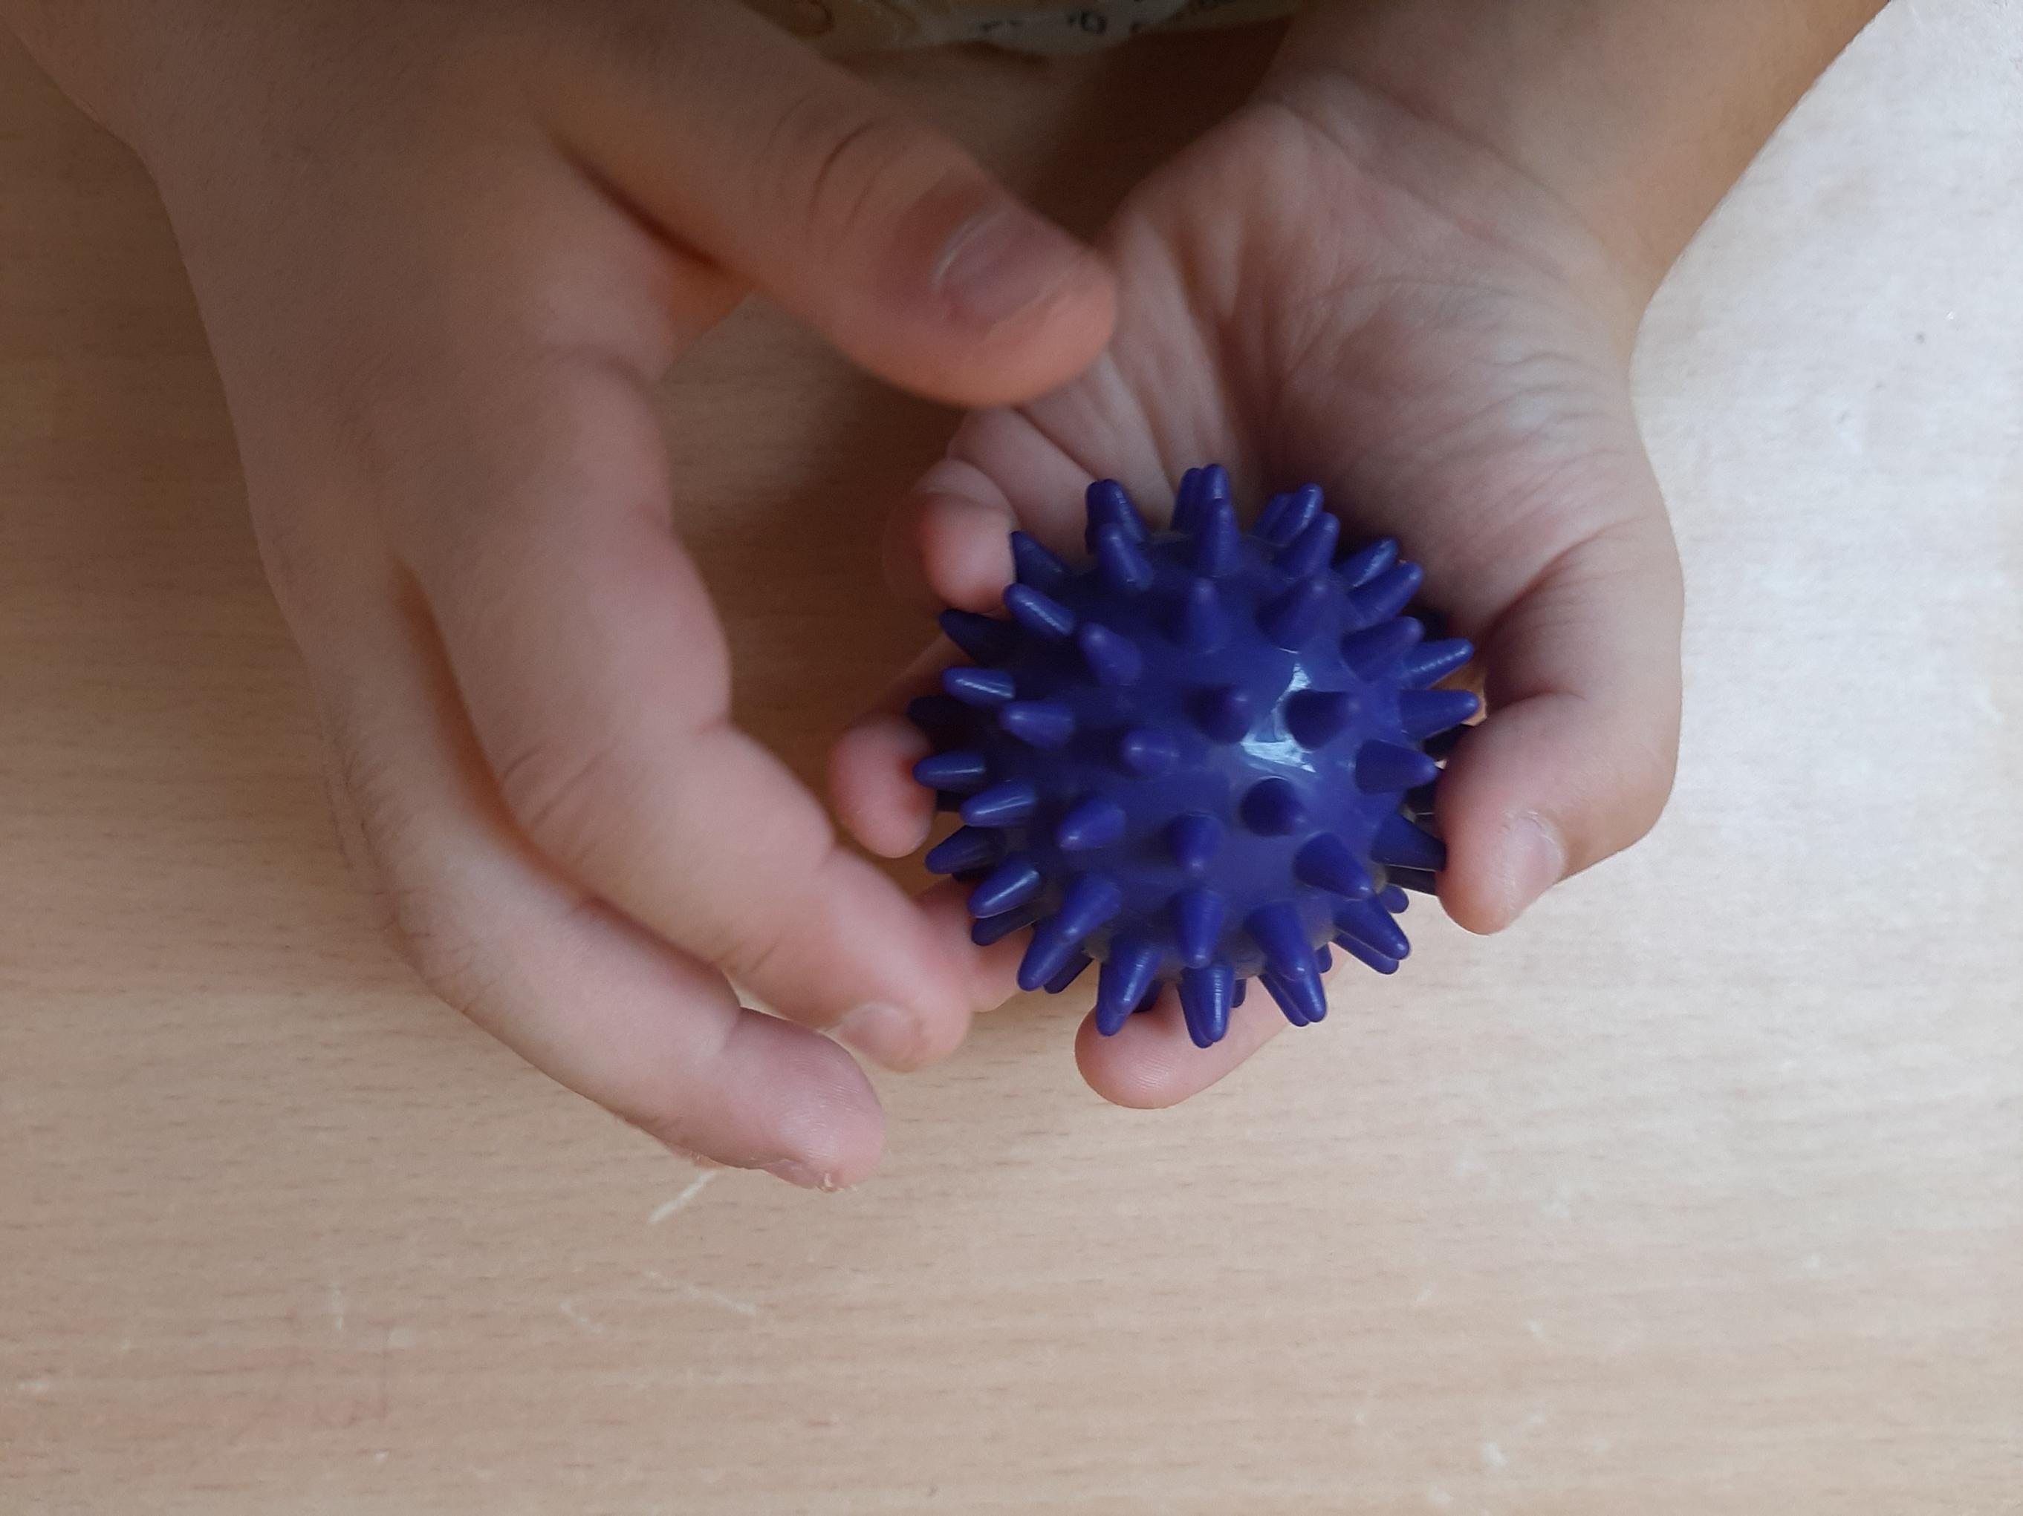
Массажеры
Упражнения с массажерами: катать по столу от кончиков пальцев до локтя, между ладонями, по тыльной стороне кисти.
Выполнять упражнения надо обязательно каждой рукой по очереди.

Slide 18
Пальчиковые игры
Их смысл не только в развитии мелкой моторики. Они позволяют ребенку ощутить радость телесного контакта, почувствовать свои пальцы, локоть, плечо; осознать себя в системе телесных координат, сформировать схему тела. Это предотвращает возможность возникновения многих неврозов в дальнейшем, дает человеку чувство самообладания.

Slide 19
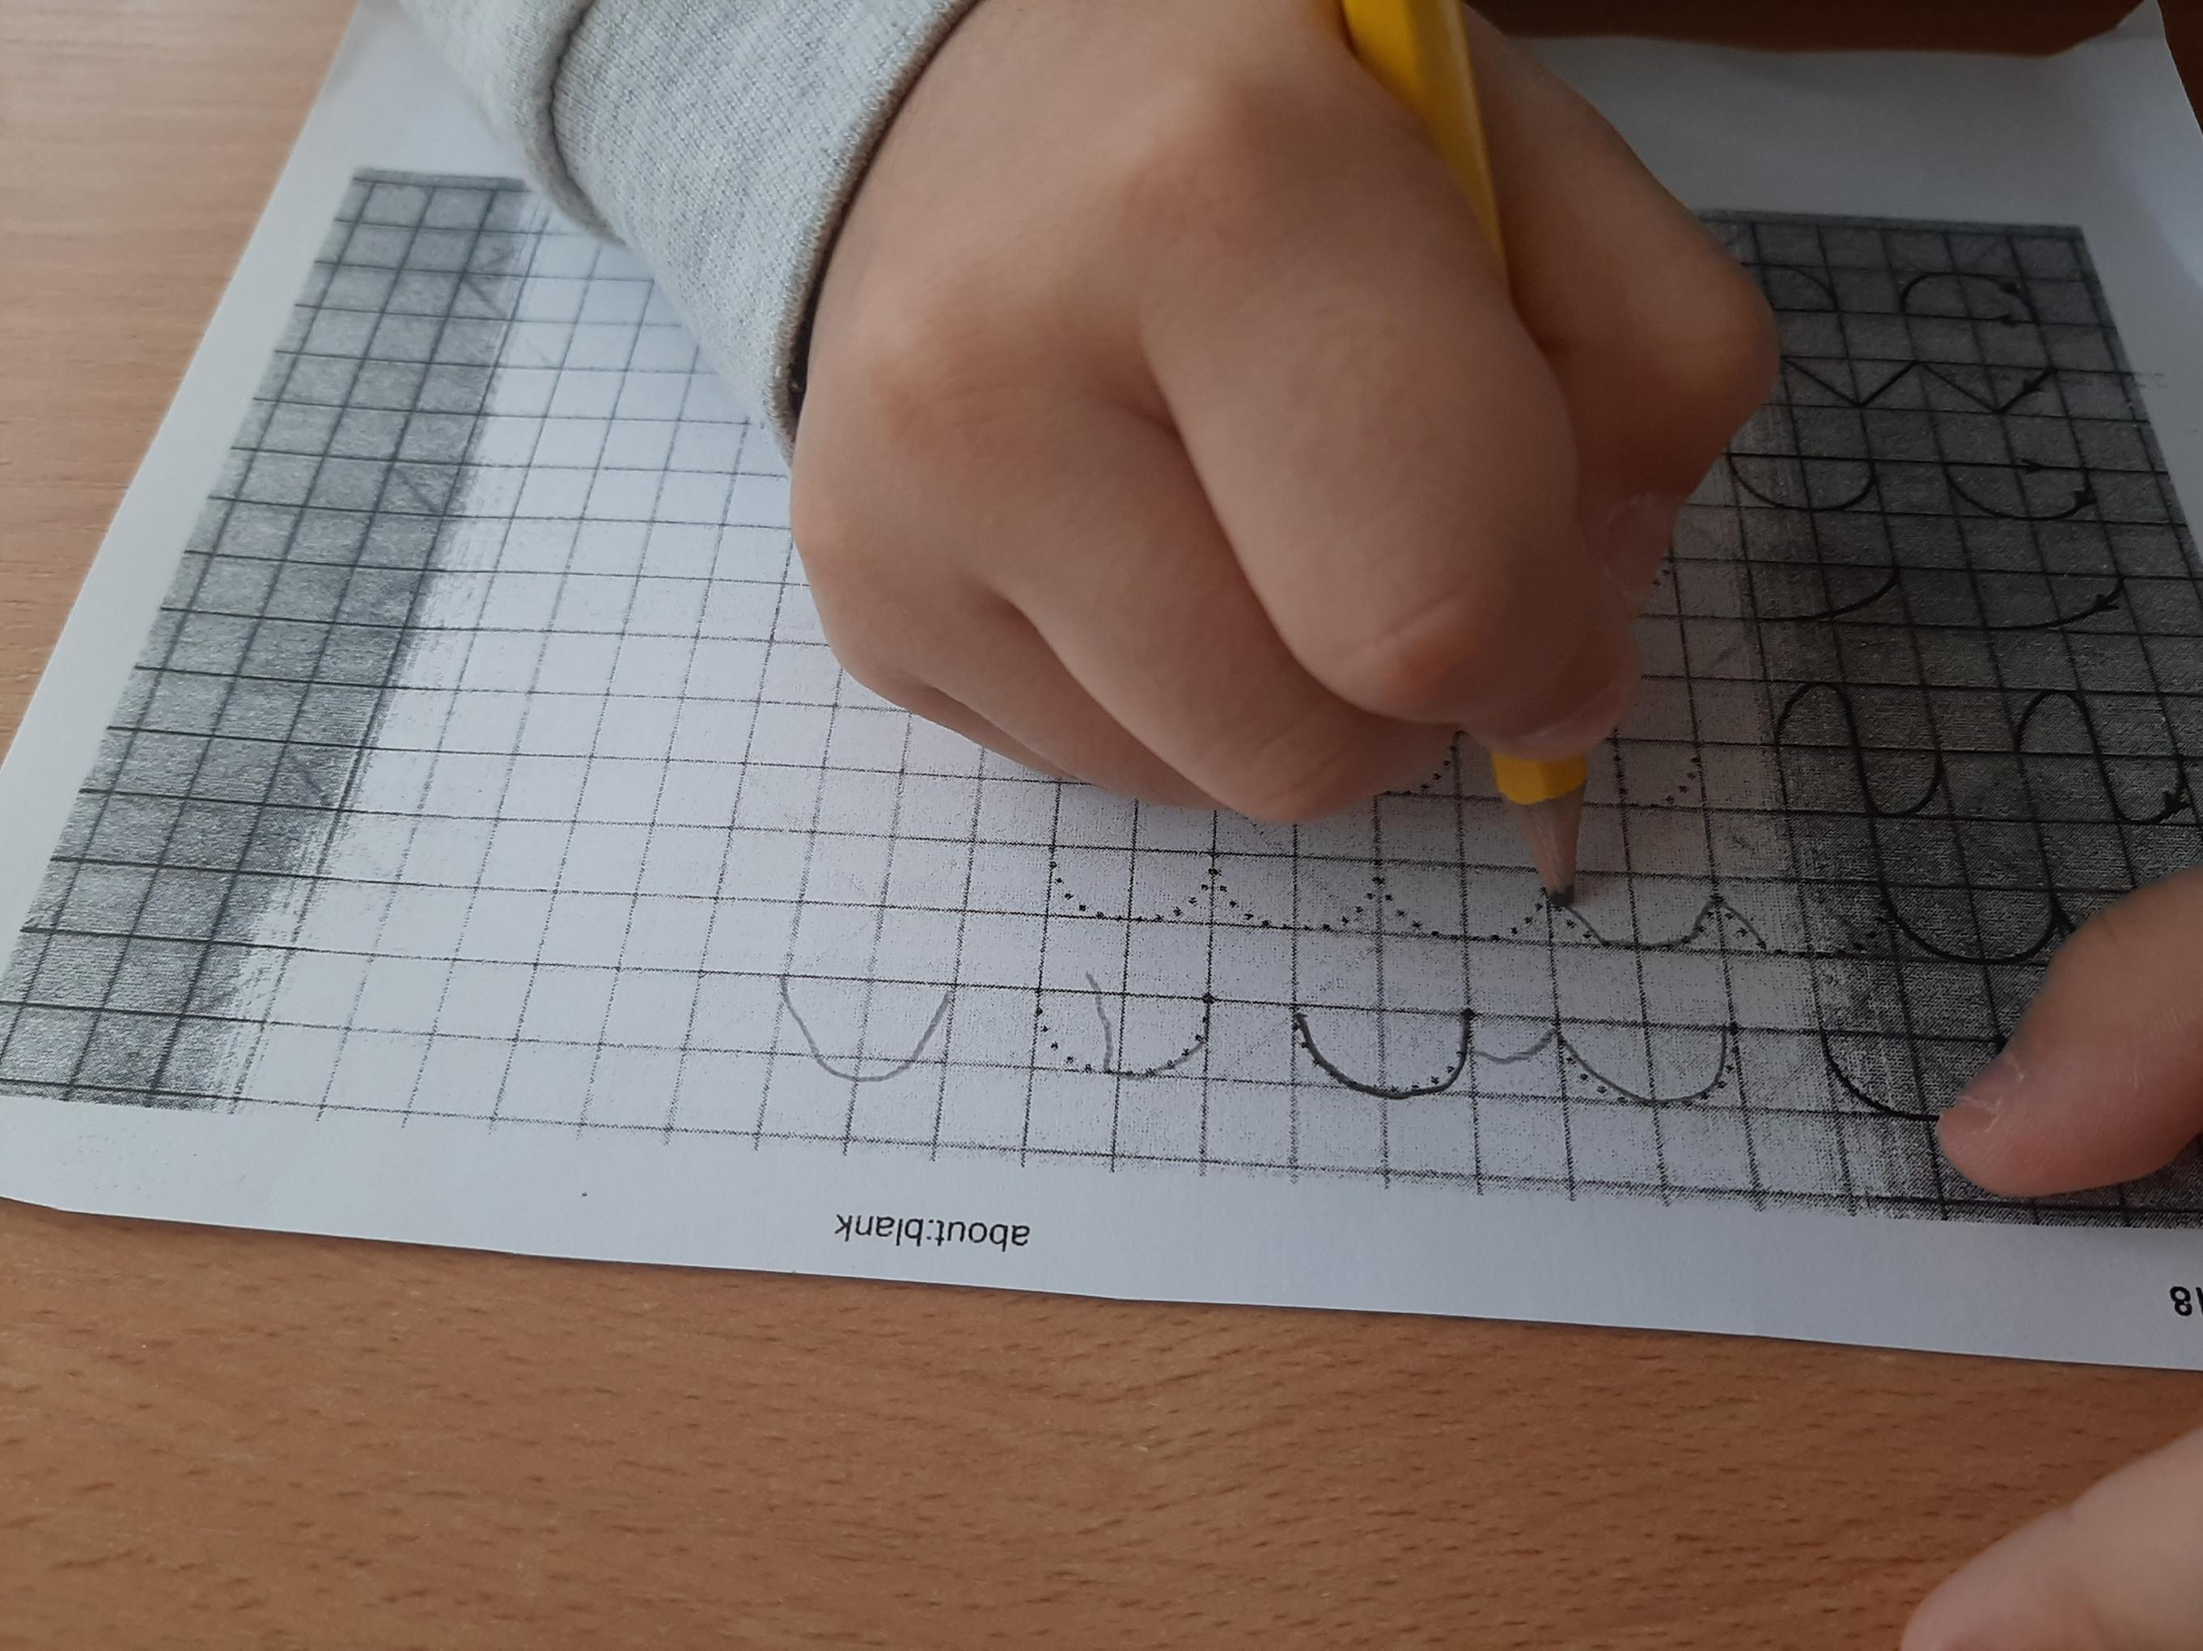
Рисование по линиям
Упражнения «Проведи линии по точкам».
С помощью этих упражнений мы развиваем и тренируем координацию движений пальцев, учимся ориентироваться в тетради в клетку, рисуем различные линии по точкам и без них.

Slide 20
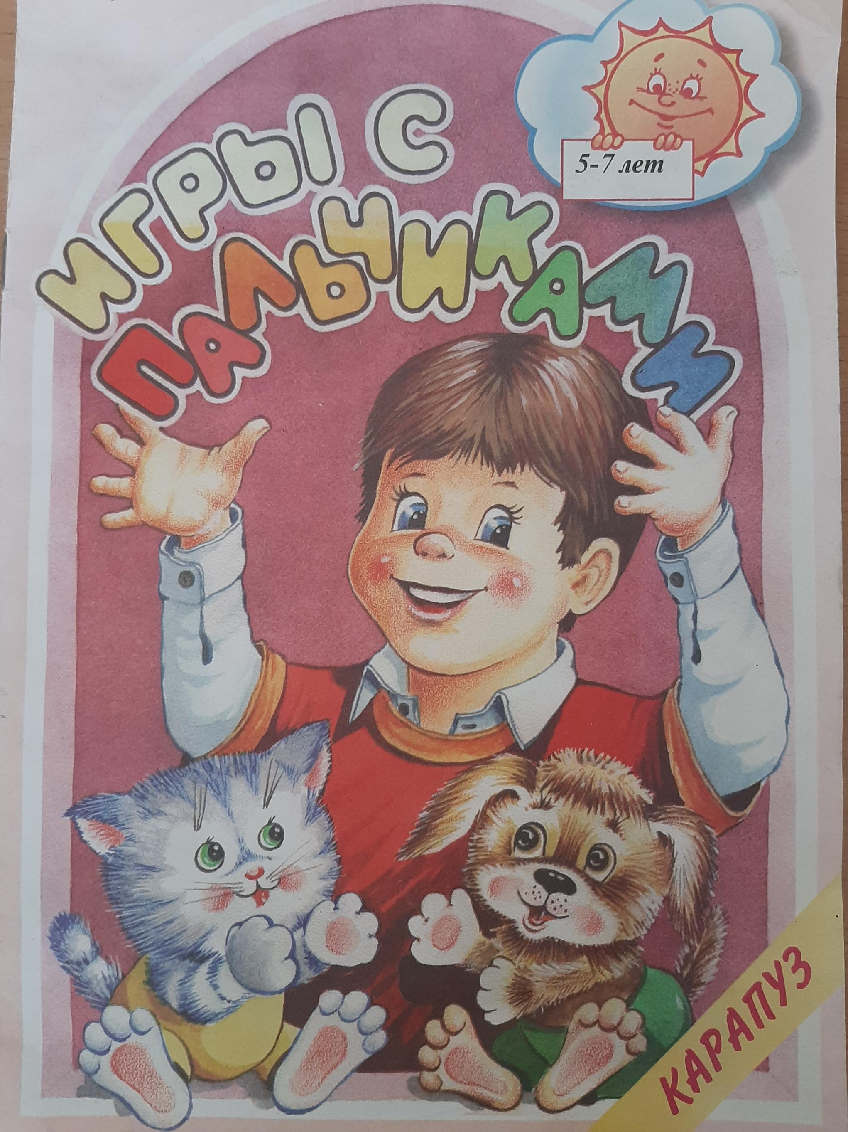
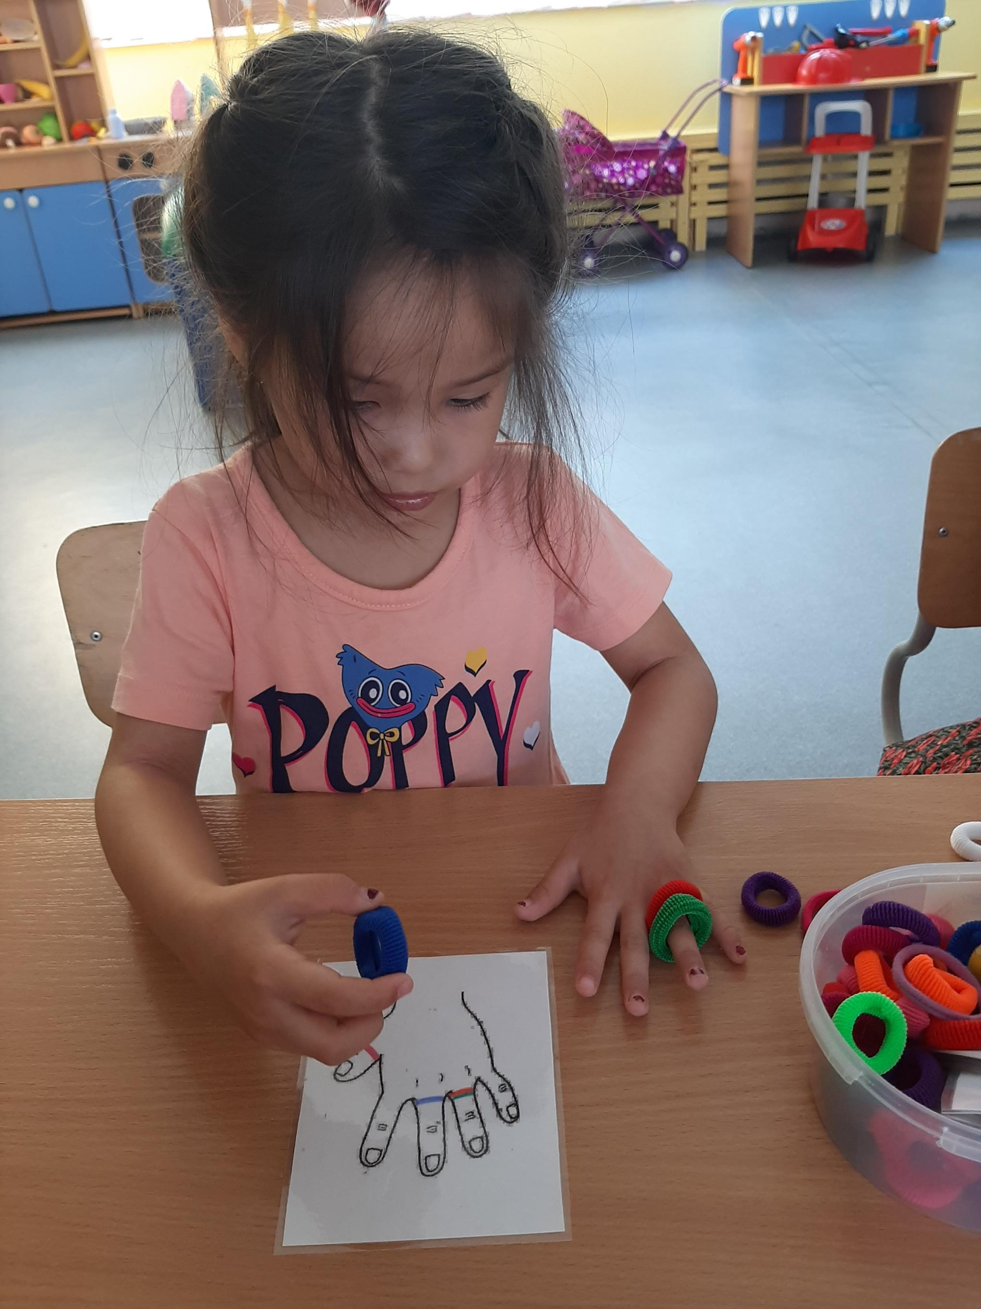
Заключение
Развитие мелкой моторики и тактильно-двигательного восприятия у детей позволяет детям
овладеть навыками письма, рисования, ручного труда, что в будущем поможет избежать многих проблем школьного обучения,
лучше адаптироваться в практической жизни,
научиться понимать многие явления окружающего мира.

Slide 21
Спасибо за внимание!
Желаем Вам творческих успехов

